Slide 1
PHYSIOLOGIE DU NEURONE
Notes:
Question: Comment générer le potentiel de membrane?
Desmarais 1140

Slide 2
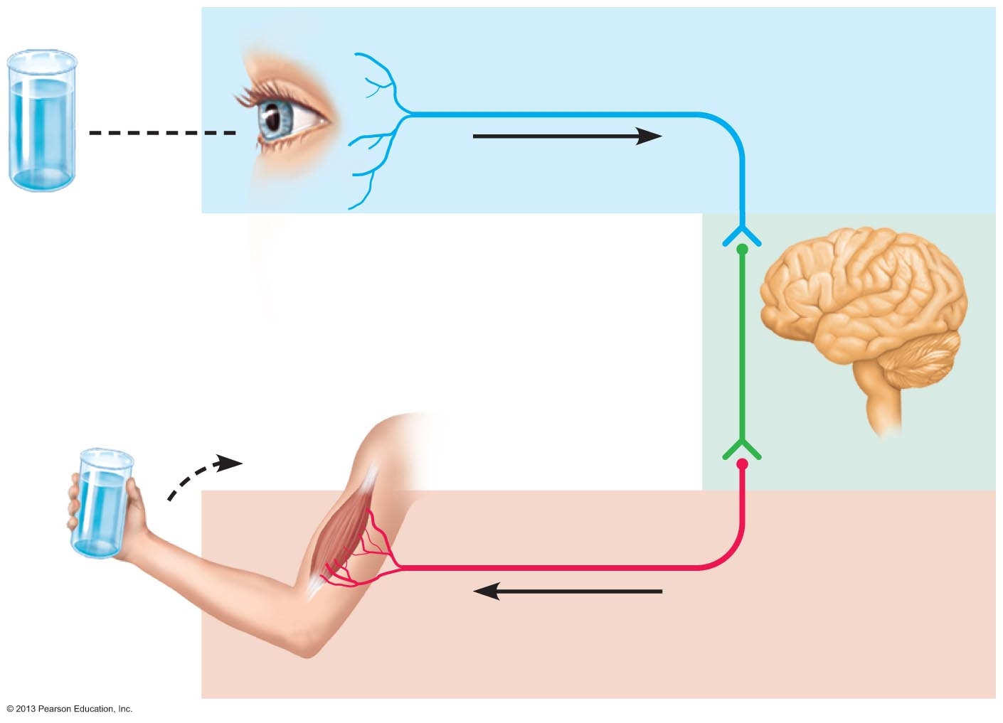
Fonctions du système nerveux.
Information sensorielle
Intégration
Réponse motrice
Notes:
Le système nerveux réagit toujours à des stimulations
Aucune stimulation = cerveau devient inactif
Fonctions du système nerveux:
Information sensorielle
Le cerveau réagit lorsqu’il reçoit de l’information sensorielle
(ex: voir un verre d’eau, un changement de pression, écoute des oreilles, goût…etc)
Système nerveux centrale
Lieu où l’information sensorielle est intégré
Reçoit informations de différentes neurones en même temps
Réponse motrice
Envoi influx nerveux (ex: à muscles du bras)

Slide 3
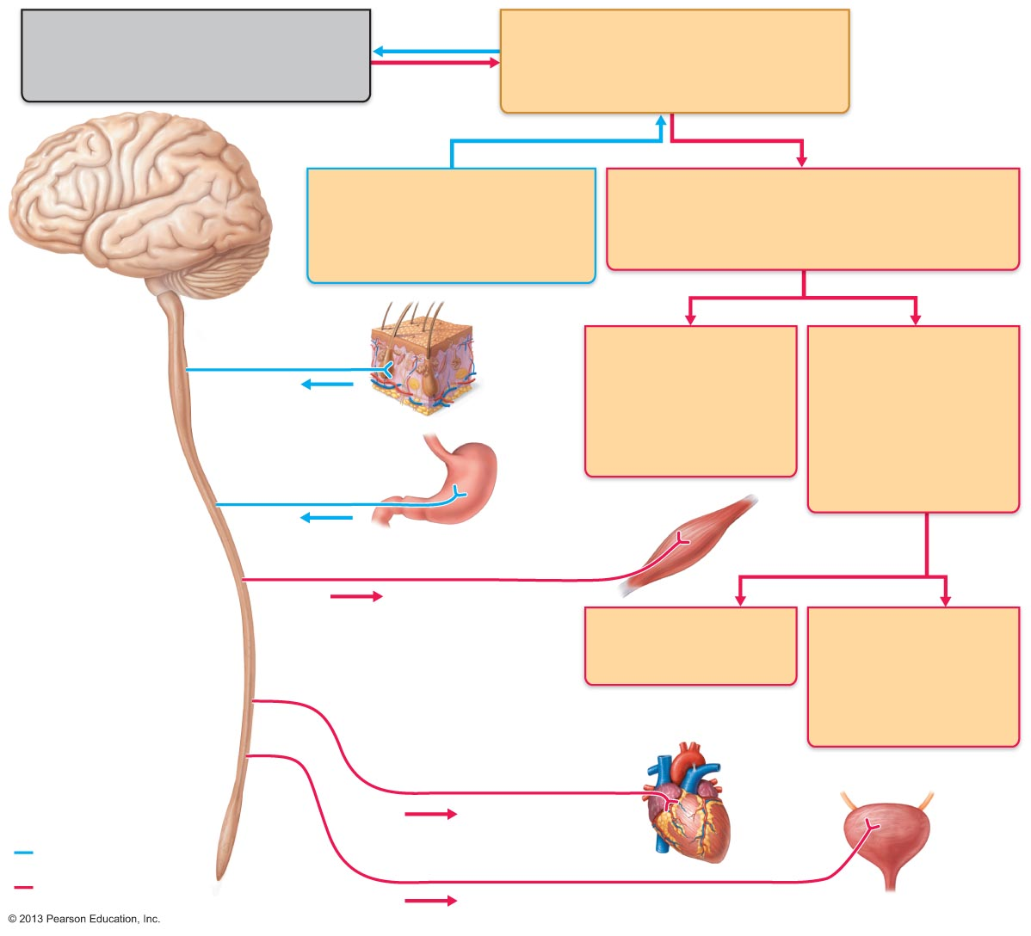
Niveaux d’organisation du système nerveux.
Système nerveux central (SNC)
Système nerveux périphérique (SNP)
Encéphale et moelle épinière
Nerfs crâniens et nerfs spinaux
Centres de régulation et d’intégration
Lignes de communication entre le SNC et l’organisme
Voie sensitive (afférente)
Voie motrice (efférente)
Neurofibres sensitives somatiques et viscérales
Neurofibres motrices
Propagation des influx nerveux provenant des récepteurs du SNC
Propagation des influx provenant du SNC vers les effecteurs (muscles et glandes)
Neurofibre sensitive somatique
Système nerveux somatique
Système nerveux autonome (SNA)
Peau
Volontaire (neurofibres motrices somatiques)
Involontaire (neurofibres motrices viscérales)
Propagation des influx du SNC vers les muscles squelettiques
Propagation des influx du SNC vers le muscle cardiaque, les muscles lisses et les glandes
Neurofibre sensitive viscérale
Muscle squelettique
Estomac
Neurofibre motrice du système nerveux somatique
Système nerveux sympathique
Système nerveux parasympathique
Mobilisation des systèmes de l’organisme dans les situations d’urgence
Conservation de l’énergie
Accomplissement des fonctions habituelles
Neurofibre motrice sympathique du SNA
Coeur
Structure
Fonction
Voie sensitive (afférente) du SNP
Neurofibre motrice parasympathique du SNA
Vessie
Voie motrice (efférente) du SNP
Notes:
Système nerveux centrale
Lieu où presque toute l’intégration de l’information se produit
Implique: Encéphale et moelle épinière
Système nerveux périphérique
Amène l’information sensorielle vers le système nerveux centrale / ou qui amène l’information du système nerveux vers les différents tissus du corps pour leurs dire quoi faire
Deux divisions du système nerveux périphérique:
Voie sensitive (afférente): information sensorielle (de la peau, estomac, cœur) qui envoie information au système nerveux central (info sensorielle -> SNC)
Voie motrice (efférente): prend information du système nerveux central vers les différents tissus pour leur dire quoi faire (SNC -> tissus)
Système nerveux somatique (volontaire): innerve (contact nerf avec tissus) muscles squelettiques seulement
Système nerveux autonome (involontaire): innerve tout les autres tissus (ex: foie, intestins, cœur, vaisseaux sanguins)
Système nerveux sympathique: (varie d’un organe à l’autre) ex: augmente activité cardiaque, diminue activité système digestif, éjaculation
Système nerveux parasympathique:(varie d’un organe à l’autre) ex: diminue activité cardiaque, augmente activité système digestif, érection
Travail change d’un système à l’autre

Slide 4
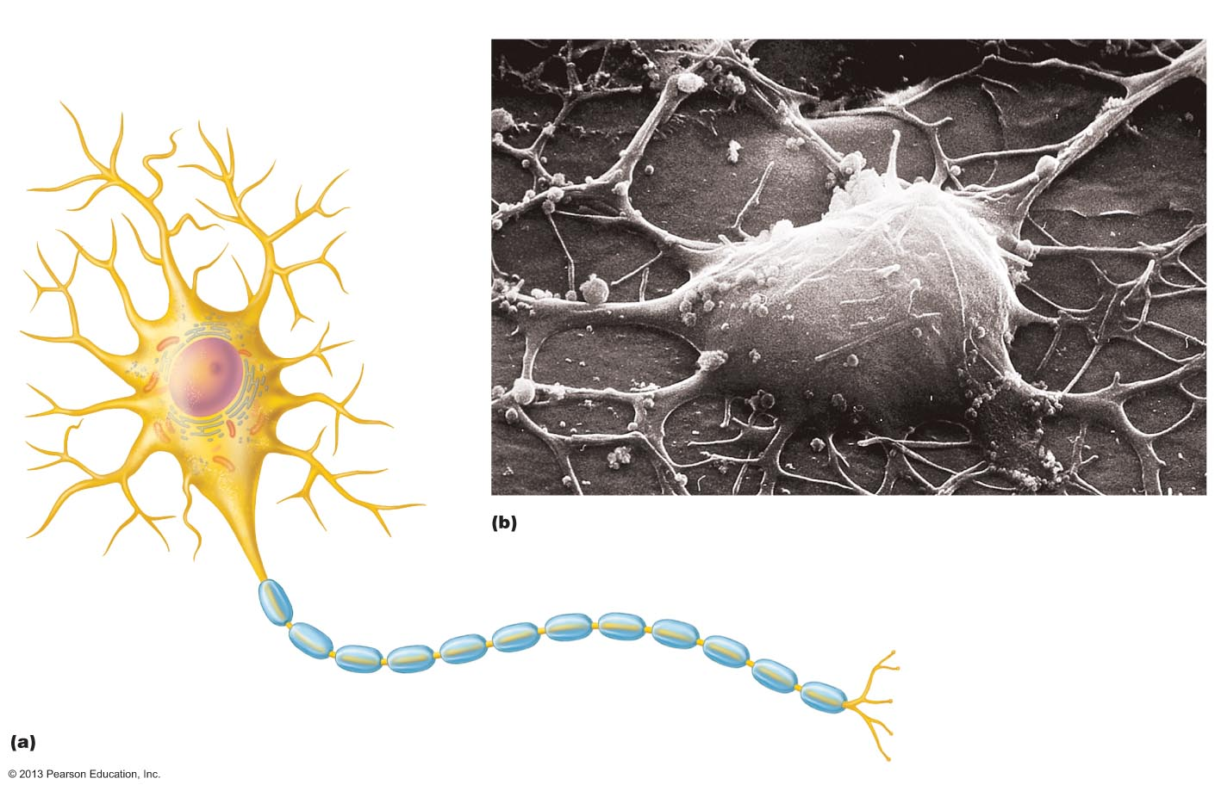
Structure d’un neurone moteur.
Corps cellulaire du neurone
CORPS
CELLULAIRE
DENDRITES
Noyau
Épine dendritique (point de contact avec d’autres neurones)
Axone
Nucléole
Direction de l’influx nerveux
Substance chromatophile (réticulum endoplasmique rugueux)
Nœud de la neurofibre (jonction de la gaine de myéline)
CORPUSCULES NERVEUX TERMINAUX
CÔNE D’IMPLANTATION DE L’AXONE
Neurolemmocyte
TÉLODENDRONS
Notes:
Neurone moteur:
Unité fondamentale du système nerveux qui conduit des signaux électrique
Structures:
Corps cellulaire: contient noyau, ribosomes, ARN messager etc… (éléments nécessaires pour la synthèse des protéines)
Dendrites: responsable de faire contact avec d’autres neurones et recevoir informations (transfert d’info d’une neurone à une autre se fait par contact de dendrites)
Corps cellulaire et l’axone: responsable de recevoir informations
Cône d’implantation de l’axone: connexion entre le corps cellulaire et l’axone
Télodendrons (aux bouts des axones): Ramifications de l’axone
Corpuscules nerveux terminaux: Rôle de faire contact avec dendrites, corps cellulaire ou axones d’une autre neurone ou avec un tissu pour transmettre l’information
Fonctionnement:
Message électrique transmit à travers l’axone => arrive au bout => transmet message à la neurone suivante
Longueur de moto neurone axones (cerveau à pieds): 1m max

Slide 5
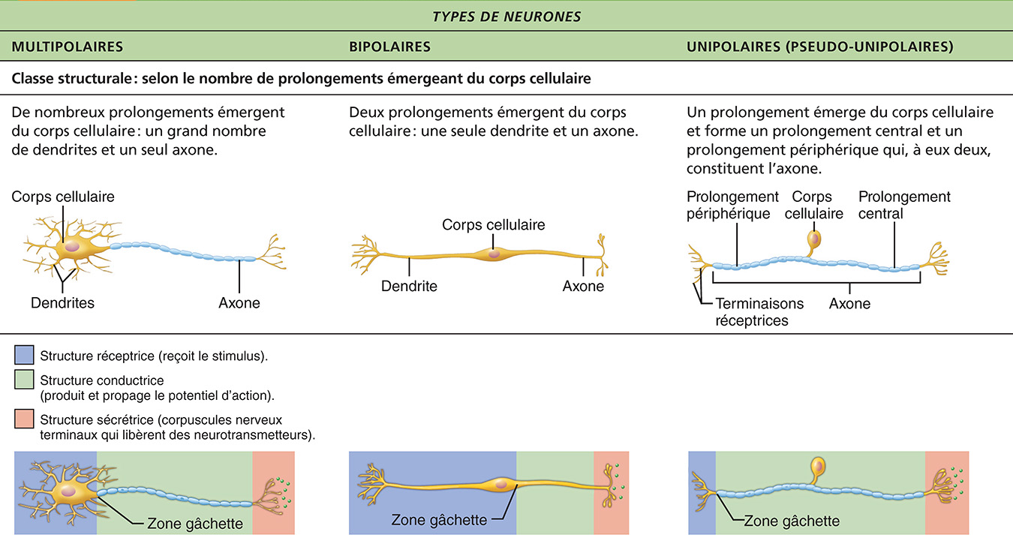
e.g., Neurone moteur
ou efférent
e.g., Neurone afférent
CÔNE D’IMPLANTATION DE L’AXONE = zone gâchette
Notes:
Neurones bipolaires:
Deux extensions principales du corps cellulaire (dendrite et axone)
Retrouvé dans système nerveux centrale: reçoit information sensorielle, l’intègre et fait contact avec motoneurones (neurones intermédiaires)
Neurones unipolaires:
Amène informations vers le système nerveux centrale
Corps cellulaire a une seule extension qui se divise pour former une axone à partir des terminaisons réceptrices jusqu’à la terminaison axonale pour transmettre l’information
N’a pas réellement de dendrites (remplacé par terminaisons réceptrices)

Slide 6
PHYSIOLOGIE DE L’AXONE

Slide 7
POTENTIEL DE MEMBRANE AU REPOS

Slide 8
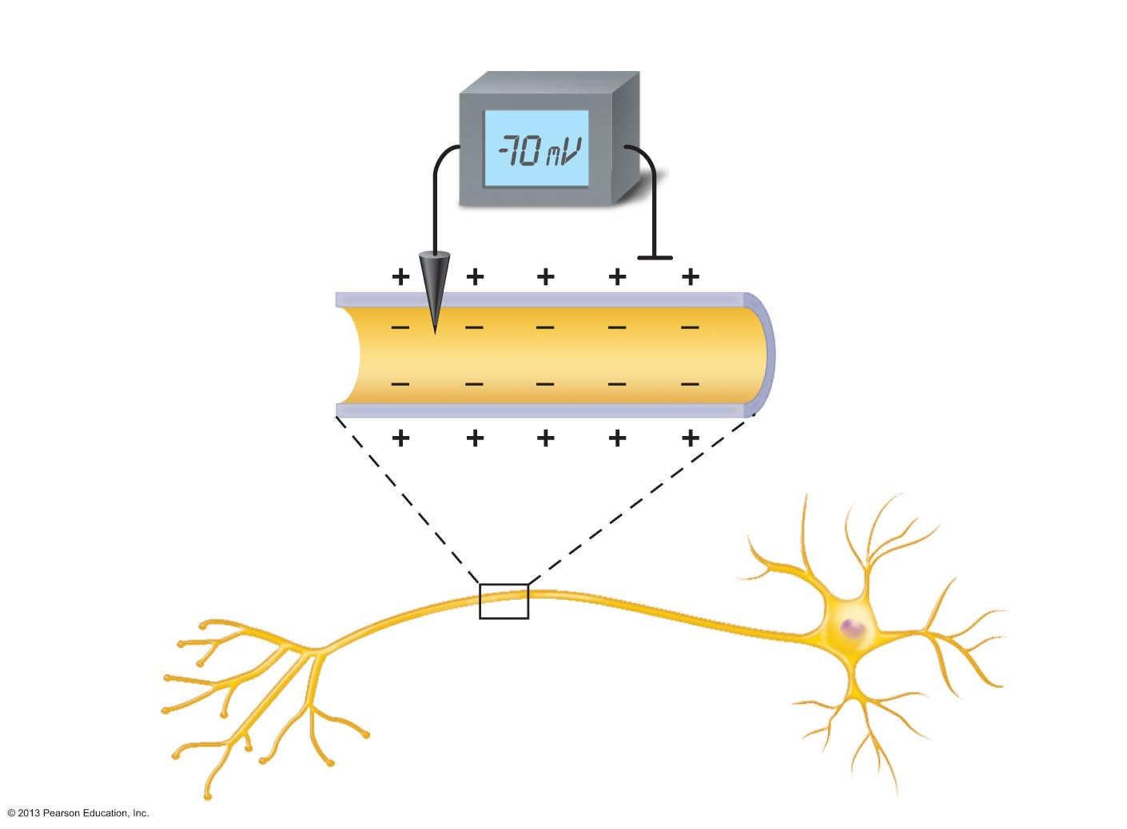
Potentiel de membrane
Voltmètre
Membrane plasmique
Électrode de référence sur la surface de la cellule
Microélectrode dans la cellule
Axone
Neurone
Notes:
Question: Comment générer un potentiel de membrane?
Connaitre le fonctionnement de l’axone
L’axone transmet 2 types d’informations:
Influx électriques
Lorsque l’axone ne transmet pas d’information – Repos -> potentiel de repos
Insérer microélectrode connecté à voltmètre à l’intérieur de la membrane cellulaire pour mesurer le potentiel
Électrode sur la surface de la cellule
Calculer différence de potentiel à l’intérieur vs extérieur
Ex: -70mV = intérieur est plus négatif que l’extérieur de 70mV
Question: Quel potentiel de membrane est le plus grand -70 ou -90?
Réponse: -90 – Il faut voir le potentiel absolue (acceptable de dire qu’il devient plus négatif)

Slide 9
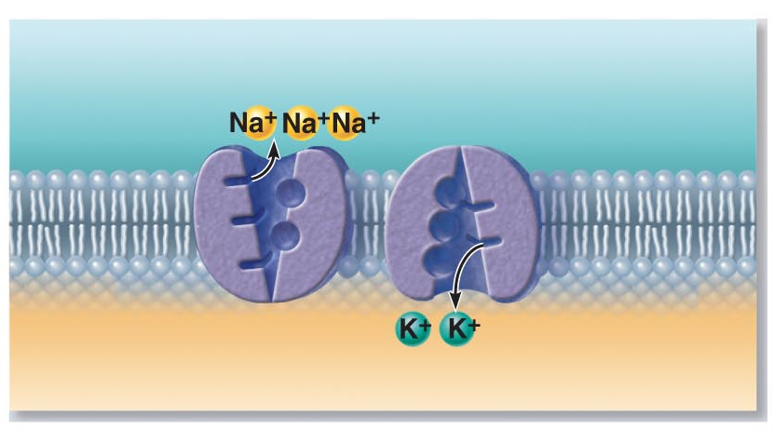
Les concentrations des ions Na⁺ K⁺ et Cl⁻ des deux côtés de la membrane sont différentes.
Extérieur de la cellule
K⁺
(5 mmol)
Na⁺
(140 mmol)
0 mV
-70 mV
Cl⁻
(120 mM)
K⁺
(140 mmol)
Cl⁻
(10 mM)
Na⁺
(15 mmol)
Intérieur de la cellule
Anions majeures: protéines (imperméable à membrane cellulaire)
Gradient de Concentration
Gradient Electrique
Notes:
* Mouvement de + à –
Question: Si l’intérieur de la cellule = -70mV quel est l’effet de ce potentiel de membrane sur le mouvement des ions?
Ions positif attirés vers l’intérieur et ions négatifs vont êtres poussés vers l’extérieur
Question: Comment le potentiel de membrane est généré?
Comportement du sodium en conditions normales:
Selon le gradient de concentration et gradient électrique (potentiel de membrane), le Na rentre dans cellule
Attiré par charges négatives de l’intérieur
Flux nette -> influx qui ramène vers intérieur => +75
L’intérieur doit être 75mV plus positif parce que les ions de Na ont tendance à rentrer selon le gradient de concentration. Il faut un potentiel positif pour le forcer vers l’extérieur
Comportement du potassium en conditions normales:
Selon gradient de concentration, il veut sortir de la cellule
Selon gradient électrique; il a une charge positive, il veut rentrer dans la cellule
Problème: flux nette -> potentiel d’équilibre (aucun changement) quantité sortante doit être = quantité qui rentre. => -90 (plus grande concentration à l’intérieur de la cellule)
Plus le gradient de concentration de l’ion est élevé, plus son potentiel d’équilibre doit être élevé
Comportement du chlore en conditions normales:
Selon gradient de concentration, Cl rentre dans cellule
Selon gradient électrique, charges du Cl veulent le faire sortir de cellule

Slide 10
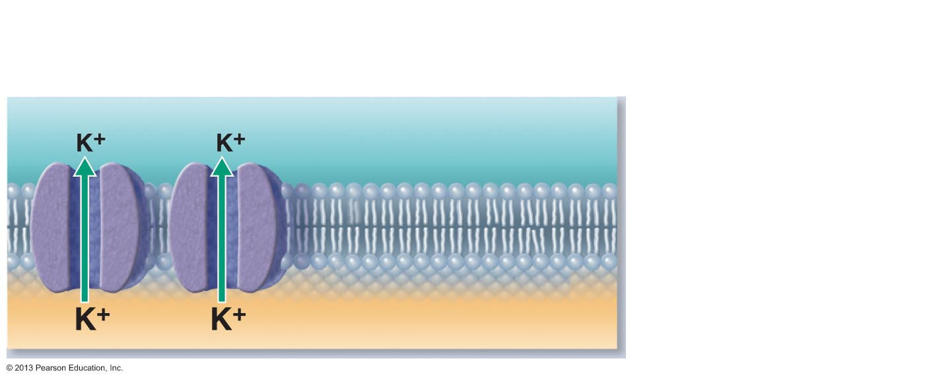
Mouvement du Na⁺ à travers la membrane cellulaire.
Na⁺
Na⁺
140 mM
15 mM
Na⁺
Na⁺
Net influx de Na⁺
Gradient de Concentration
Gradient Electrique
Notes:
Pour atteindre l’équilibre:
Augmenter de charges –
Se débarrasser de charges +

Slide 11
Mouvement du K⁺ à travers la membrane cellulaire.
K⁺
K⁺
5 mM
140 mM
>
K⁺
K⁺
EK = -90 mV EM = -70 mV
EM ----------->EK
Net efflux de K⁺
Gradient de Concentration
Gradient Electrique
Notes:
Pour atteindre l’équilibre:
Augmenter de charges –
Se débarrasser de charges +
Pour passer de -70 à -90 le flux nette de K doit être un efflux
Pour perdre les charges positives et augmenter les charges négatives
Potentiel de membrane (potentiel de diffusion) est généré lorsque les ions passent à travers la membrane cellulaire
Lorsque le K sort de la cellule, ont pert une charge + , l’intérieur devient plus –

Slide 12
Effet du mouvement d’une charge négative
K⁺
K⁺
5 mM
140 mM
K⁺
K⁺
Cl⁻
10 mM
ANIONS
EM = -70 mV
EM = 0 mV
Gradient de Concentration
Gradient Electrique
Notes:
Explication de l’exemple:
Si pour chaque ions de K qui sort, un ion de chlore sort = aucun changement de charge
Aucun potentiel de membrane généré
Pour générer un potentiel de membrane il faut que une charge change de place sans que la charge opposé bouge avec
Le flux du Cl est plus petit que celui du K donc, le Cl serait facilement perdu = plus de K sort que de Cl, donc ont fini quand même à devenir plus négatif à l’intérieur = crée un potentiel de membrane
Important: Anions imperméables (ex: protéines) ne peuvent pas suivre le K, ils restent à l’intérieur et contribue au potentiel de membrane de charge (-)
Anions ne génèrent pas de potentiel de membrane puisqu’ils ne sont pas diffusés, MAIS ils maintiennent le potentiel de membrane négatif en restant à l’intérieur

Slide 13
Importance de la perméabilité des ions.
CAS #1
Cellule ne contient que des canaux à K⁺.
EM = EK = –90 mV
Notes:
Manière de généré un potentiel de membrane par mouvement d’ions:
Cellule ne contient pas des canaux à K+
Cellule contient canaux à Na+ et K+
Cellule contient pompe à NaK
Potentiel de membrane:
Seulement lorsqu’un ion passe à travers les canaux
L’ion doit avoir une certaine perméabilité
Si la cellule contient des canaux calciques et est imperméable aux ions (Na, Cl…) = potentiel de membrane égale au potentiel de K de -90
Mais généralement, c’est pas le cas puisqu’ils contient différents canaux…

Slide 14
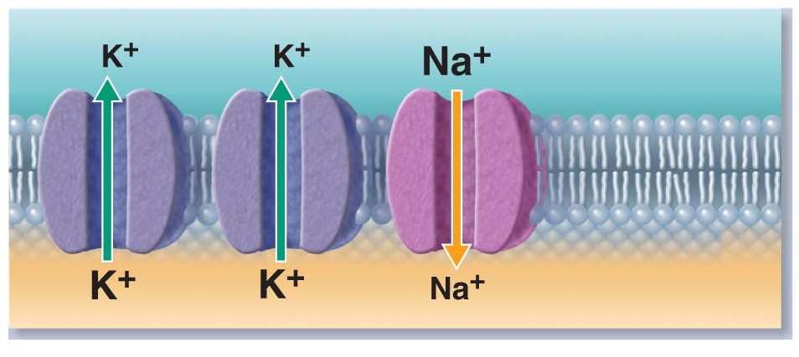
CAS #2
Cellule contient des canaux à Na⁺ et K⁺.
EM = –70 mV
Différences de potentiel
ΔEM = I x R
EK = –90 mV
EK - EM = 20 mV
Pas bcp de K a tendance à sortir constamment
ENa = +70 mV
ENa - EM = 140 mV
Bcp de Na a tendance à sortir constamment
ECl = –70 mV
ECl - EM = 0 mV
Aucun Cl a tendance à sortir constamment
PK : PCl : PNa = 1.00 : 2.00 : 0.01
EM est donc plus prêt de EK que de ENa
Notes:
Potentiel de membrane:
Dépend de la diffusion des ions à travers la membrane
Ca prend un courant à travers la membrane pour générer un potentiel de membrane Em
Potentiel d’équilibre:
Potentiel de membrane qu’ont doit avoir pour que l’ion soit à l’équilibre donc plus de changements de concentrations intracellulaire extracellulaire de l’ion ( ca ne veut pas dire que les concentrations sont égales)
Égalise les concentrations ne les équilibre pas (donc il n’y a plus de changement de concentration)
Potassions concentré à l’intérieur de la cellule et a tendance à sortir selon le gradient de concentration – Prend potentiel de membrane pour le ramener à l’intérieur là ou il est fortement concentré (dif de 20mv entre équilibre et potentiel de membrane)
Sodium concentré à l’extérieur donc il a tendance à rentrer dans la cellule selon sont gradient de concentration – si ont veux maintenir une basse concentration à l’équilibre ca prend un potentiel de membrane positif pour faire sortir le sodium selon le gradient électrique (équilibre de +70 pas -70) (diff de 140mv entre équilibre et potentiel de membrane)
Chlore concentré plus à l’extérieur qu’à l’intérieur donc a tendance à rentrer donc prend potentiel négatif pour faire sortir et obtenir un équilibre (mouvement constant d’ions qui essayent d’amener le potentiel de membrane vers le potentiel d’équilibre) (diff de 0mv entre équilibre et potentiel de membrane) – plus il y a une différence entre les 2 plus il y a un mouvement nette des ions à travers la membrane cellulaire
Équilibre de charge dépend aussi de la perméabilité des membranes de cellules – au repos, puisque le K est plus perméable, plus de K sort que de Na qui rentre (repos)

Slide 15
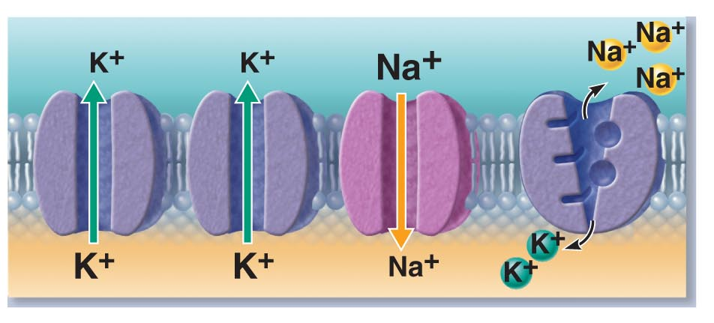
Pompe à Na⁺-K⁺
Notes:
Pompe à Na K:
3 ions Na poussé vers l’extérieur
2 ions K entrent
Donc 1 charge positive perdu dans le cytosol par cycle (donc augmentation de charge négative)
Donc pompe électrogénique: Contribue à la génération du potentiel de membrane
Cellules muscles squelettiques (pour petites cellules qui sont bcp influencé par pompe) - Potentiel de repos tombe rapidement (devient moins négatif) si ont bloque la pompe

Slide 16
POTENTIEL GRADUÉ
Signal transmit par les axones
Notes:
Signaux transmis par les axones:
Potentiel gradué
Potentiel d’action

Slide 17
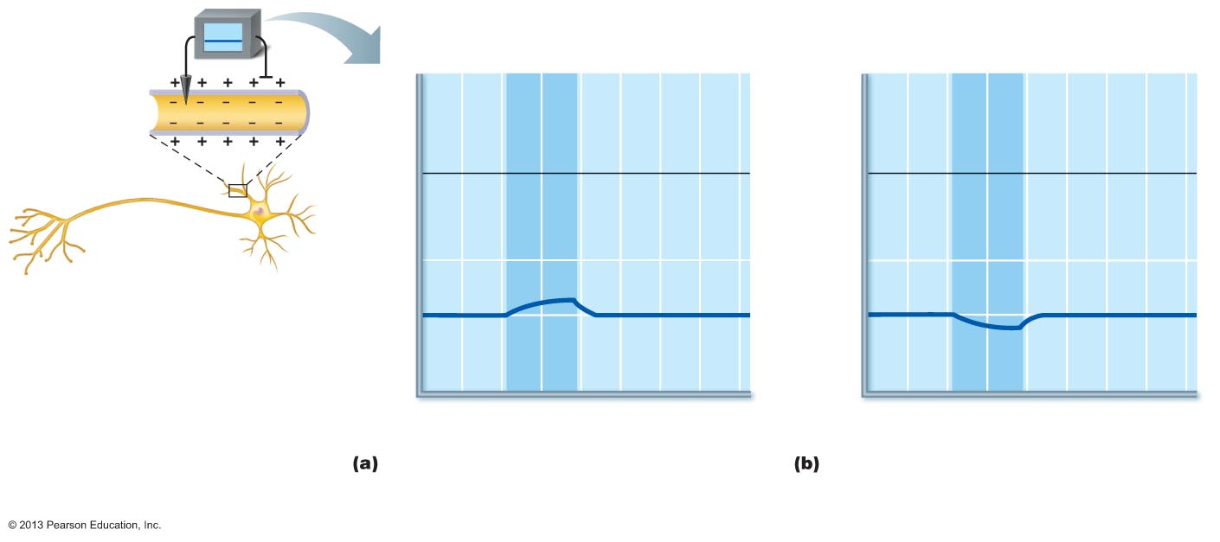
Dépolarisation
Hyperpolarisation
Stimulus dépolarisant
Stimulus hyperpolarisant
+50
+50
0
0
Potentiel de membrane (voltage en mV)
Potentiel de membrane (voltage en mV)
–50
Dépolarisation
–50
Potentiel de repos
–70
–70
Potentiel de repos
Hyper-
polarisation
–100
0
1
2
3
4
5
6
7
–100
0
1
2
3
4
5
6
7
Temps (ms)
Temps (ms)
Notes:
Caractéristiques (exemple lorsque généré artificiellement):
Dépolarisation: Potentiel de repos devient moins négatif (augmente charges +)
Hyperpolarisation: Potentiel de membrane devient plus négatif

Slide 18
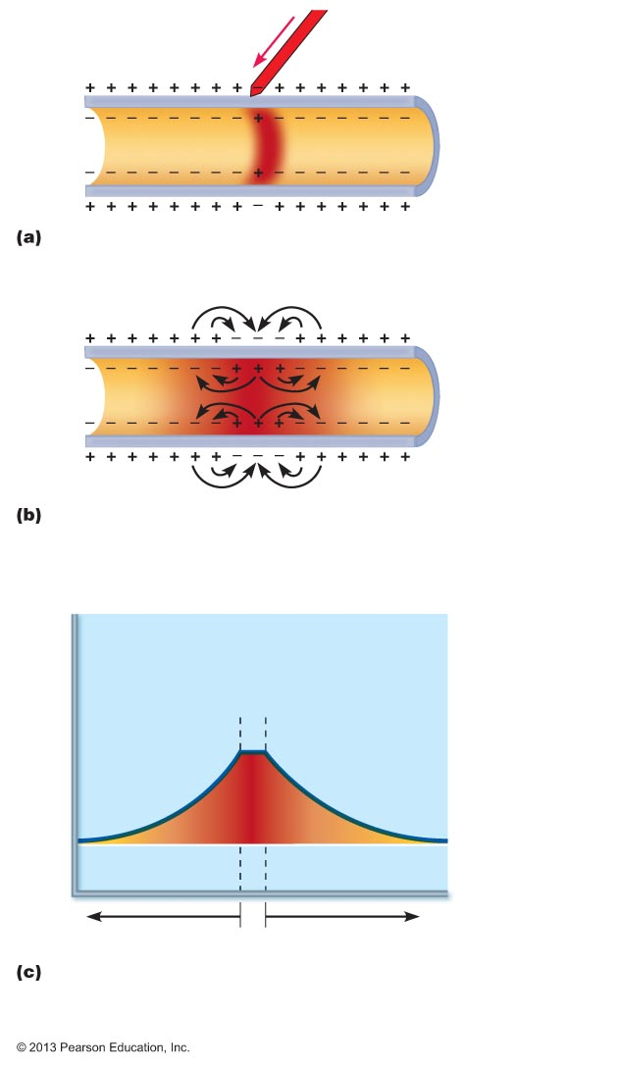
Propagation et décroissance du potentiel gradué.
Région dépolarisée
Stimulus: injection de charges +
Membrane plasmique
Région active (site de la dépolarisation initiale)
Potentiel de membrane (mV)
ΔEM = I x R
–50
–70
-2 0 2 mm
Notes:
Injection de charges positives à l’intérieur de cellule:
Charges positives se propagent le long de l’axone dans les deux directions
Amplitude diminue en s’éloignant et retourne à 0 à la fin (Plus aucun potentiel gradué)
Potentiel gradué est dissipé le long des axones (sur très courtes distances) – reçoit facilement signaux
Potentiel gradué est souvent utilisé dans neurones courtes (rétines) – dans axones courtes
Axones longues = dissipé et part rapidement donc peu de communication – donc axones doivent générer un deuxième signal de potentiel d’action

Slide 19
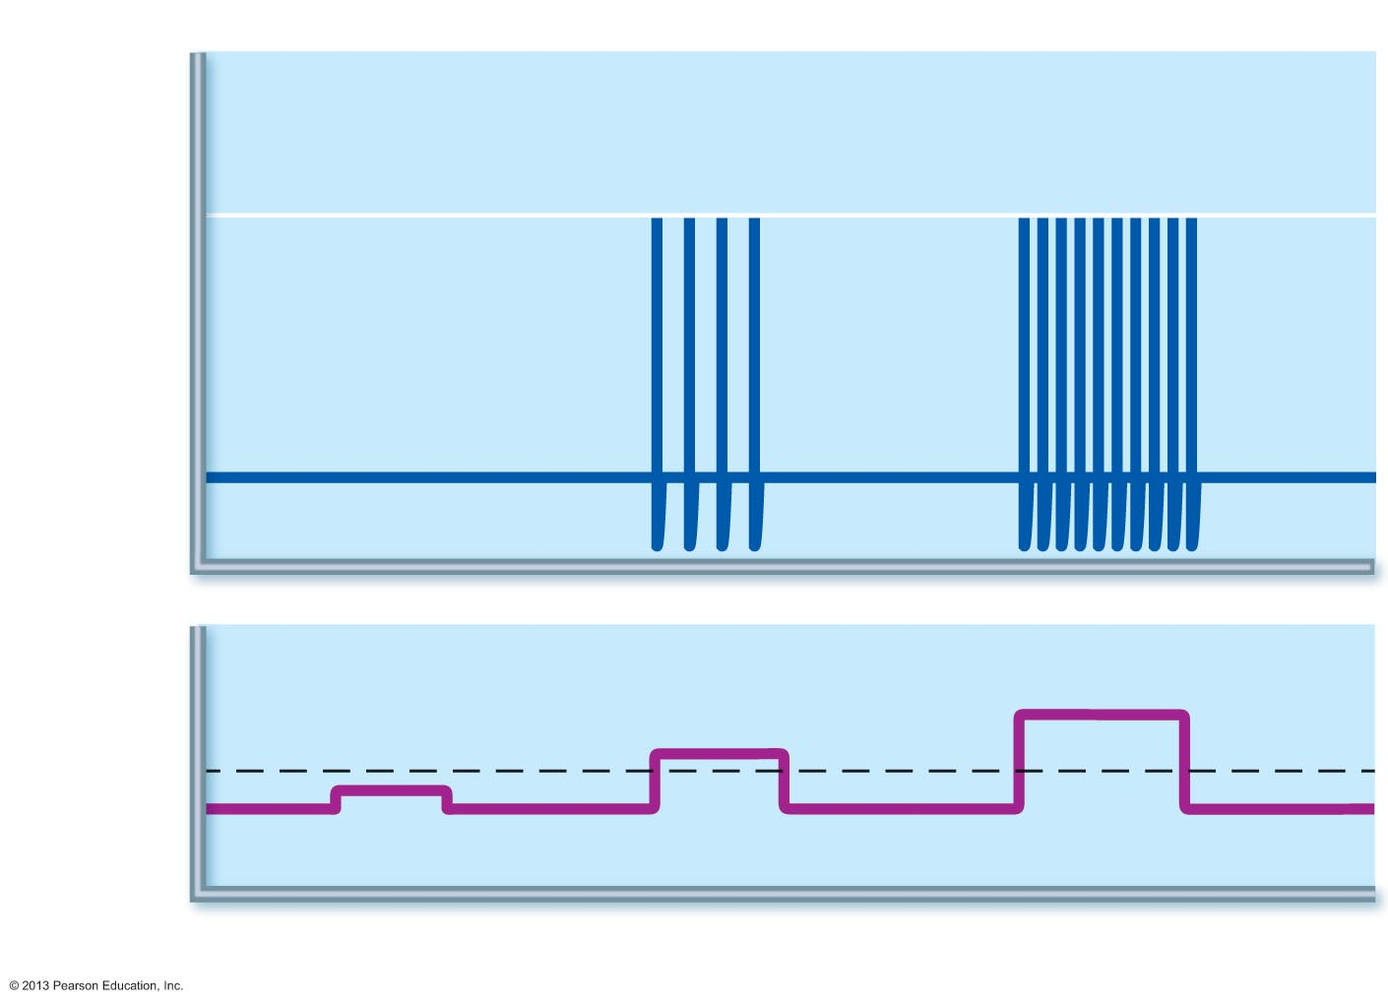
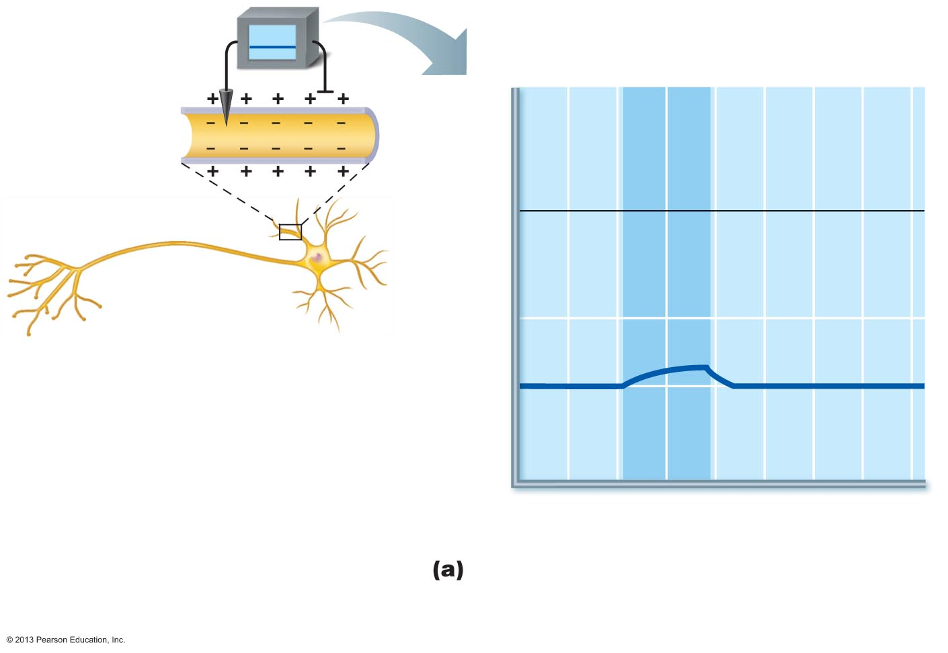
Relation entre l’intensité du stimulus et la fréquence du potentiel d’action.
Potentiels d’action
+30
Potentiel de membrane (mV)
SEUIL D’EXCITATION
–70
STIMULUS
RHÉOBASE
Voltage du stimulus
0
DIFFÉRENT DU LIVRE
Temps (ms)
Notes:
Stimulation dans dépolarisation:
Petite stimulation sans atteindre seuil = potentiel gradué
Grande force de stimulation = potentiel d’action à une fréquence plus élevé – donc peux voyager sans se dissiper quel que soit la longueur d’axone; parce qu'il se régénère (long ou court)
Forme du potentiel d’action reste la même
Loi du tout ou rien:
Sans atteindre seuil d’activation = aucun potentiel d’action
Atteint seuil = potentiel d’action
Toujours de même forme dans un environnement physiologique identique
Seuil d’excitation: potentiel de membrane à atteindre par dépolarisation pour enclencher un potentiel d’action (mV)
Si stimulation ne permet pas une dépolarisation au seuils d’excitation = potentiel gradué et pas potentiel d’action
Rhéobase: amplitude de stimulation minimale pour enclencher potentiel d’action (V ou nW) (ligne pointillé)

Slide 20
POTENTIEL D’ACTION

Slide 21
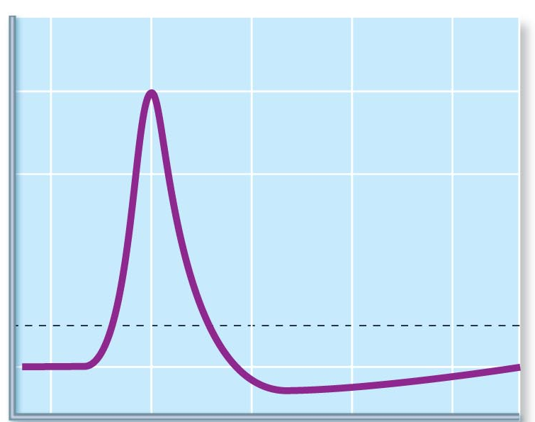
POTENTIEL D’ACTION neurone
DÉPOLARISATION
+30
2
0
Potentiel de
membrane (mV)
3
Repolarisation
–55
Seuil d’excitation
–70
HYPERPOLARISATION
1
1
ÉTAT DE REPOS
4
0
1
2
3
4
Temps (ms)
Loi du tout ou rien
Notes:
Potentiel d’action typique NEURONES:
État de repos (sous le seuil d’excitation)
Phase de dépolarisation
Amène potentiel de membrane de -70 à +30
Repolarisation
Ramène potentiel de membrane vers potentiel de repos (redescend jusqu’à -70)
Hyperpolarisation
Potentiel de membrane devient plus négatif que le potentiel de repos (plus négatif que -70)
Loi de tout ou rien:
Existe dans une condition physiologique donnée, le potentiel d’action garde la même forme (une fois atteint le seuil d’excitation).
Si ont n’atteint pas le seuil d’excitation, ont a pas de potentiel d’action

Slide 22
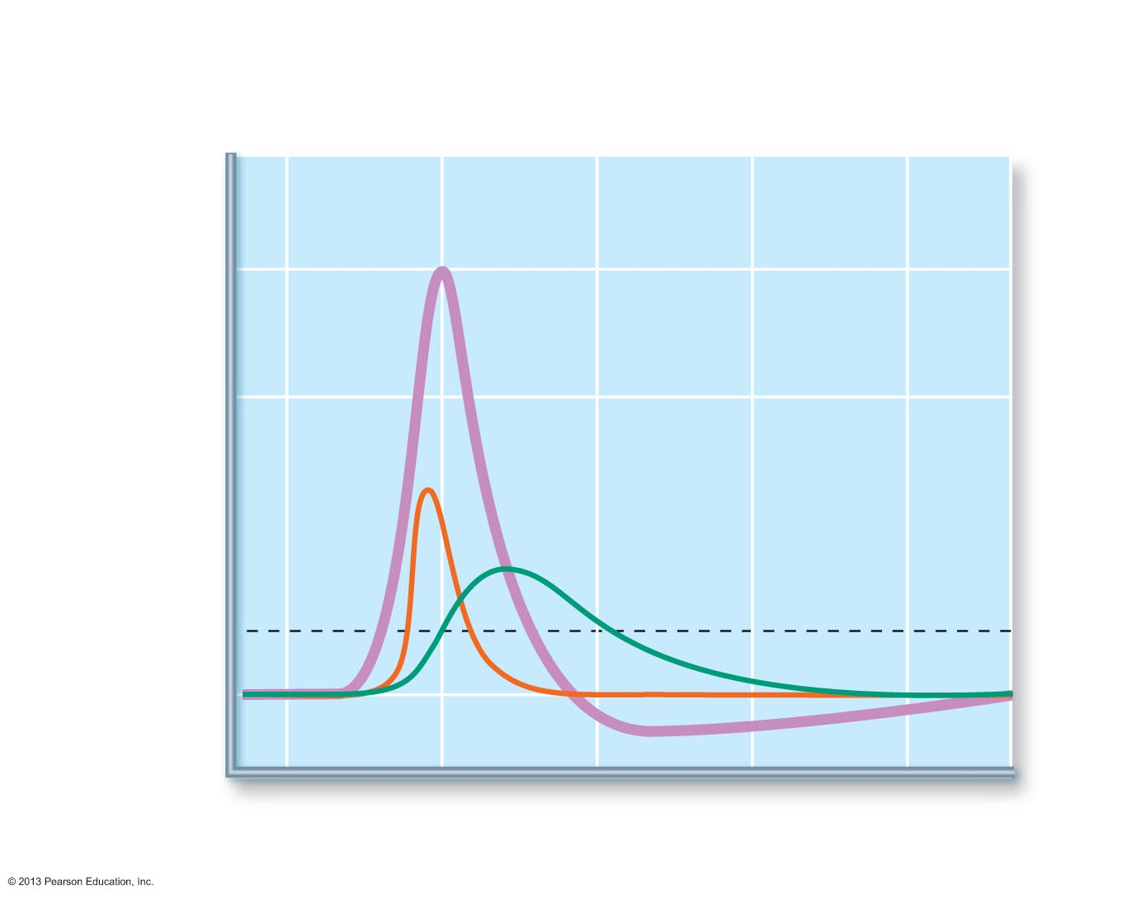
MÉCANISME IONIQUE DU POTENTIEL D’ACTION
ENa = +70 mV
EK = –90 mV
+30
POTENTIEL D’ACTION
0
Potentiel de membrane (mV)
PERMÉABILITÉ DU Na⁺
PERMÉABILITÉ AU K⁺
–55
–70
0
1
2
3
4
Temps (ms)
Notes:
Ions impliqués dans la génération du potentiel d’action:
Na:
Dépolarisation: Part presque de 0 et augmente de façon soudaine lorsque le potentiel de membrane atteint le seuil d’excitation -> Perméabilité augmente jusqu’à 500x sa valeur (canaux ioniques s’ouvrent et laissent entrer Na)
Repolarisation: Perméabilité du Na retourne à la normale
Canaux sodiques se ferment
Lorsque les canaux sodiques ouvrent, la différence entre les deux est une grande force qui attire le Na vers l’intérieur pour rajouter charges +
K:
Augmentation soudaine de perméabilité (avec délais après Na; parce qu'ont ne veut pas que le Na entre en même temps que le K sorte)
Parce que sinon , ont ne change pas le potentiel de membrane
Avoir énormément de K qui sort
Canaux potassiques s’ouvrent, augmenter la perméabilité et permettre la repolarisation
Lorsque potentiel de membrane retourne à -70, la perméabilité du K ne retourne pas à 0 (reste élevé pour un certain temps) – Responsable de la phase d’hyperpolarisation
Potentiel de membrane proche de -90 lorsque beaucoup de K sort
Lorsque canaux potassiques ouvrent, la force est forte pour faire sortir K et permet une repolarisation rapide

Slide 23
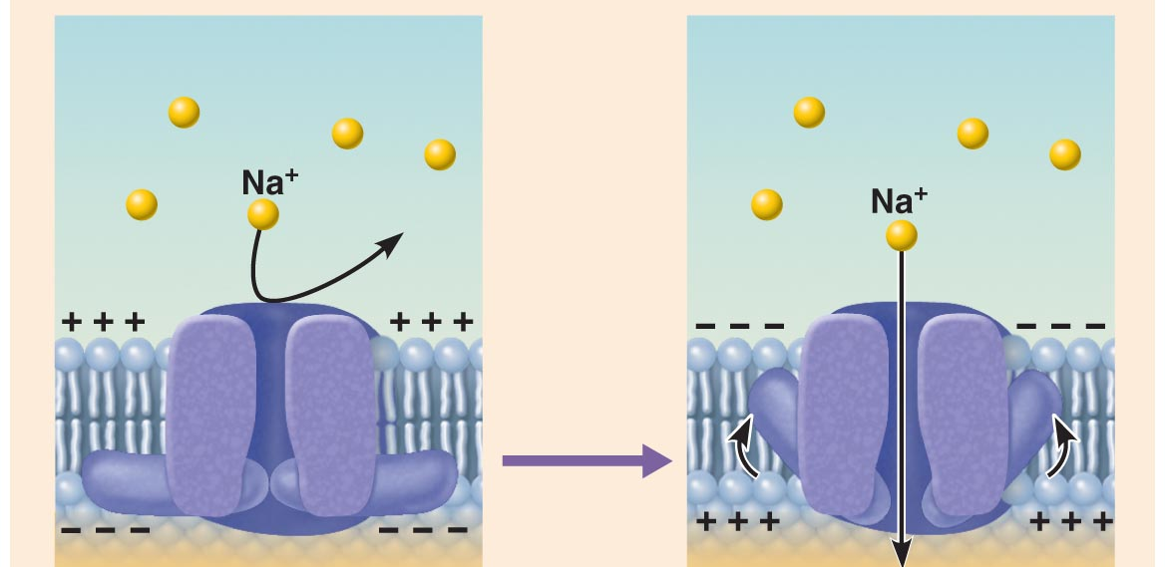
Canal ionique voltage-dépendant
DÉPOLARISATION AU SEUIL D’EXCITATION
Fermé
Ouvert
Notes:
Caractéristiques de canaux ioniques:
Canaux de Na et K sont contrôlés par potentiel de membrane = voltage dépendant
Changement de potentiel de membrane fait varier fermeture et ouverture
Au repos:
Canal fermé, donc Na ne passe pas
Seuil d’excitation:
Ouverture du canal, donc Na rentre

Slide 24
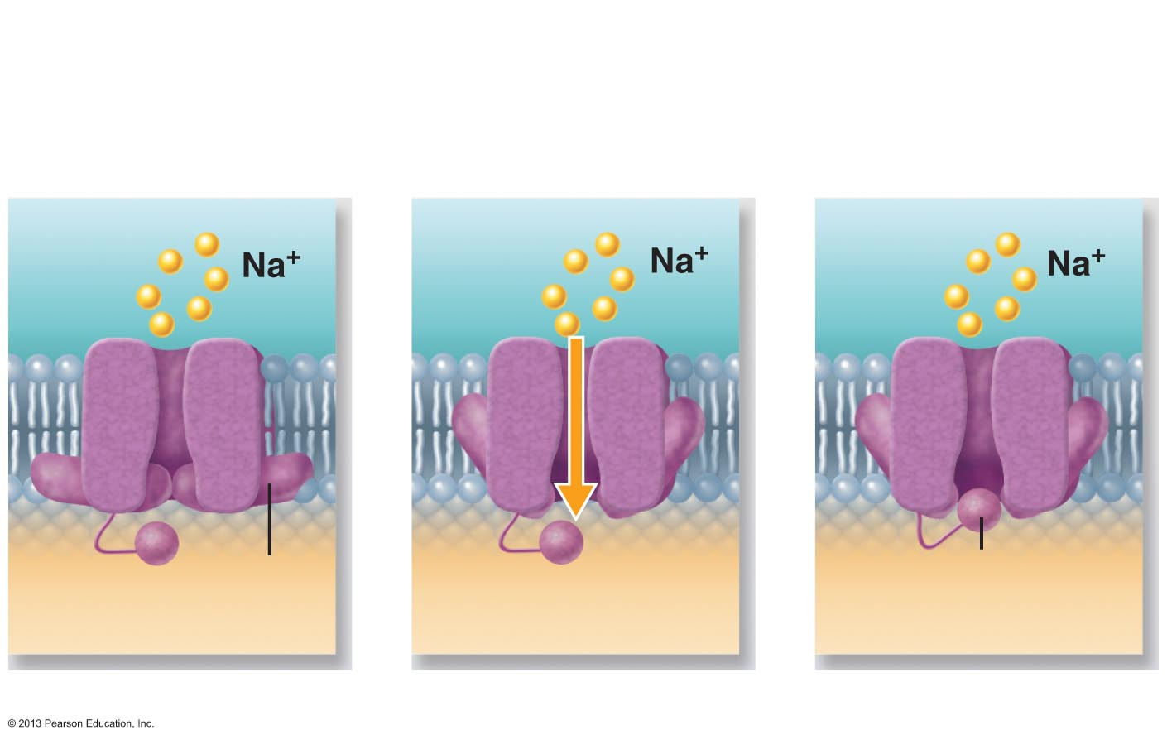
Éléments clés des canaux à Na⁺ voltage-dépendants
REPOS / EM = -70 mV
DEPOLARISATION
DEPOLARISATION
PROLONGÉE
Extérieur de la cellule
Vanne d’activation
Vanne d’inactivation
Intérieur de la cellule
FERMÉ.
OUVERT
INACTIVÉ
Notes:
Fonctionnement de canaux à Na voltage-dépendants
Dépolarisation – Vannes d’inactivations se déplacent, canal s’ouvre et Na entre
Phase de Dépolarisation = Augmente perméabilité de perméabilité du Na
Dépolarisation prolongé – Vanne d’inactivation viens boucher le trou pour empêcher l’entrée du Na et permettre Repolarisation
Repos = vanne d’activation fermé
Dépolarisation – Atteint seuil d’excitation = vanne d’activation est ouverte immédiatement
Dépolarisation prolongée = vanne d’inactivation se ferme avec un délais pour permettre repolarisation durant potentiel d’action (vanne d’activation et inactivation ouvertes pour permettre passage)
Repolarisation ferme vanne d’activation et ferme vanne d’inactivation avec délais …etc
Potentiel d’équilibre: Potentiel de membrane qu’ont doit avoir pour que l’ion soit à l’équilibre
Aucun de changement intracellulaire/extracellulaire de l’ion lorsqu’à l’équilibre (ne veut pas dire que les concentrations sont équilibré, mais plutôt aucun changement)

Slide 25
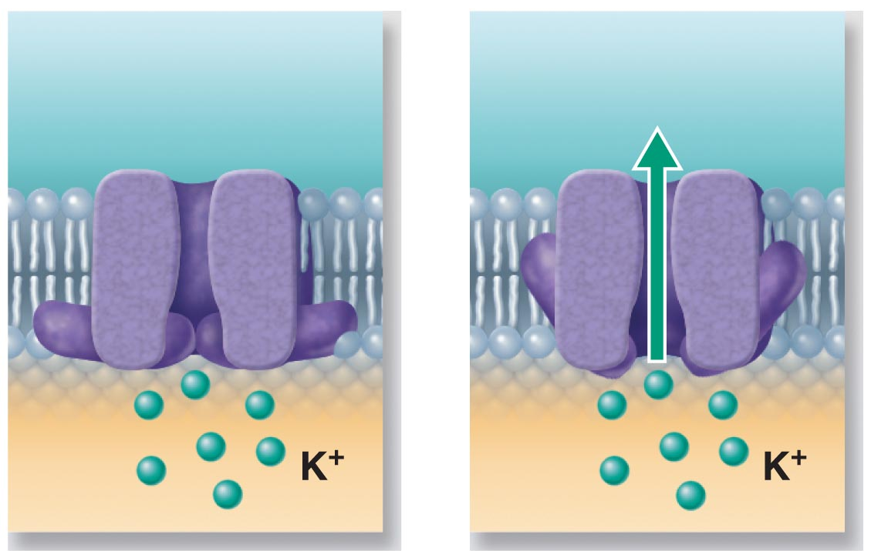
Éléments clés des canaux à K⁺ voltage-dépendants
REPOS / EM = -70 mV
DEPOLARISATION
Extérieur de la cellule
Intérieur de la cellule
FERMÉ
OUVERT
Notes:
Canaux potassiques (Kv):
Vanne d’activation fermé au repos
S’ouvre avec dépolarisation (avec délais) pour permettre dépolarisation avec Na
Question: Comment est-ce que les ions de K sont perméables au repos, mais ils ne sortent pas?
Kv = canaux impliqués dans repolarisation du potentiel d’action (inactif au repos)
KIR = autres canaux potassiques ouverts au repos (ceux qui sont perméable au repos)
Donc deux différents canaux

Slide 26
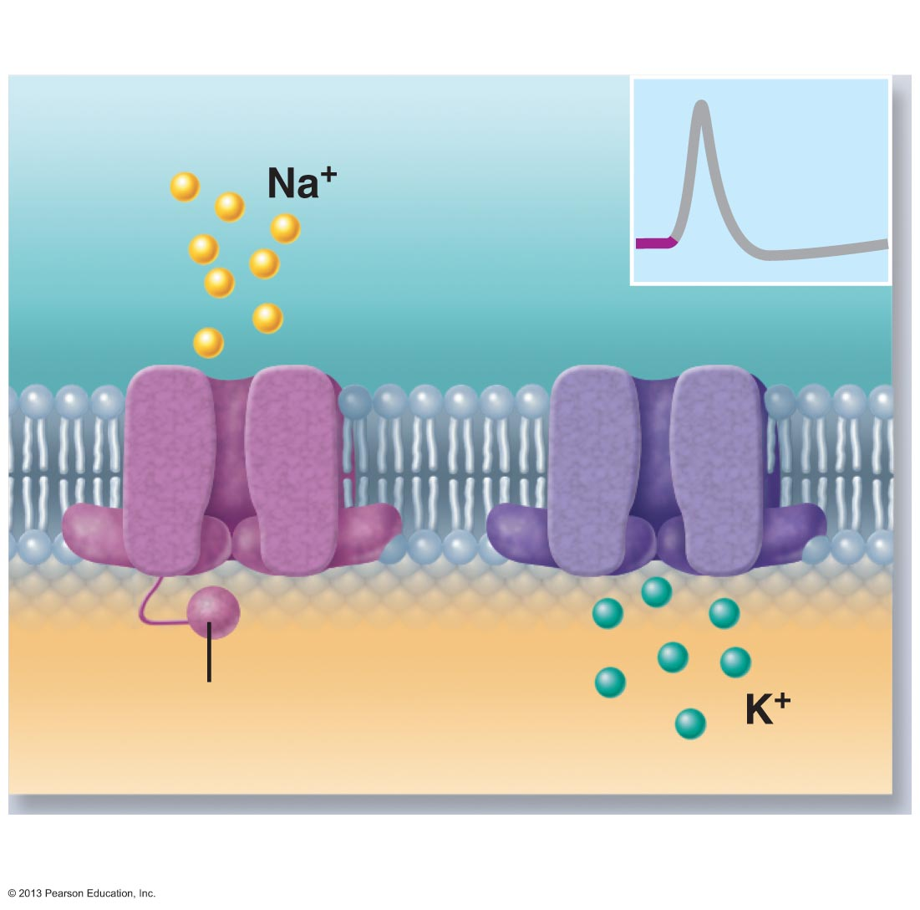
ÉVÉNEMENT: au repos
Canal à sodium
Canal à potassium
Vannes d’activation
Vanne d’inactivation
Notes:
Repos:
Vanne d’activation des canaux Na et K - fermés
Vanne d’inactivation Na - ouvert

Slide 27
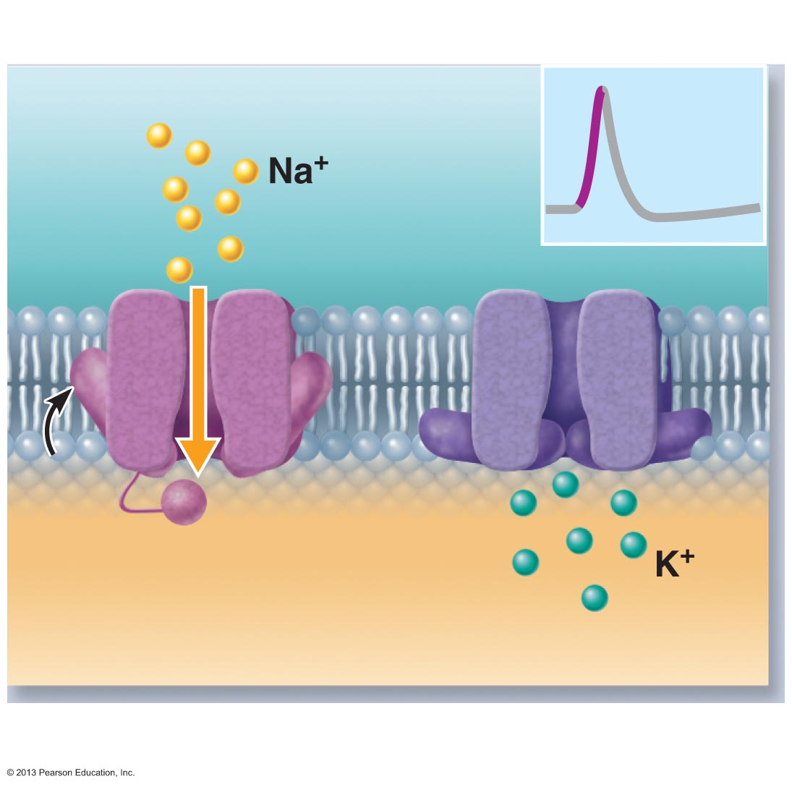
ÉVÉNEMENT: dépolarisation
ACTIVATION
Notes:
Dépolarisation:
Vanne d’activation canaux Na – ouvert
Vanne d’inactivation ouverte – pour laisser Na rentrer durant phase de repolarisation
Canaux K pas ouvert immédiatement – pour laisser dépolarisation se produire

Slide 28
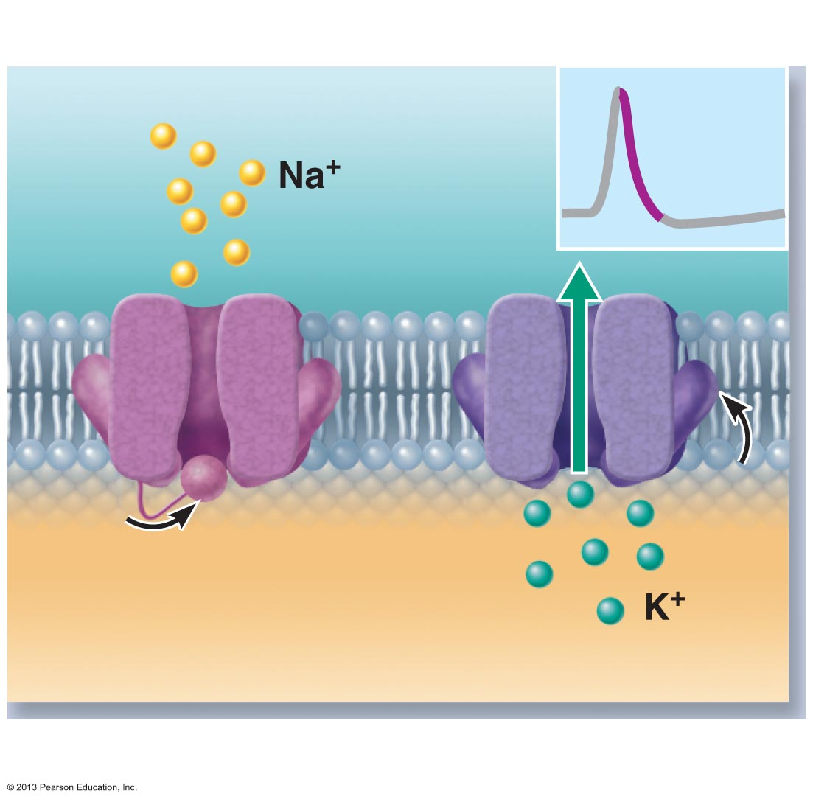
ÉVÉNEMENT: repolarisation
INACTIVATION
ACTIVATION
Notes:
Repolarisation:
Vanne d’inactivation bouche canal Na - empêche Na d’entrer
Vanne d’activation du K sont ouverte - laisse K sortir (ramener potentiel de membrane à -70)

Slide 29
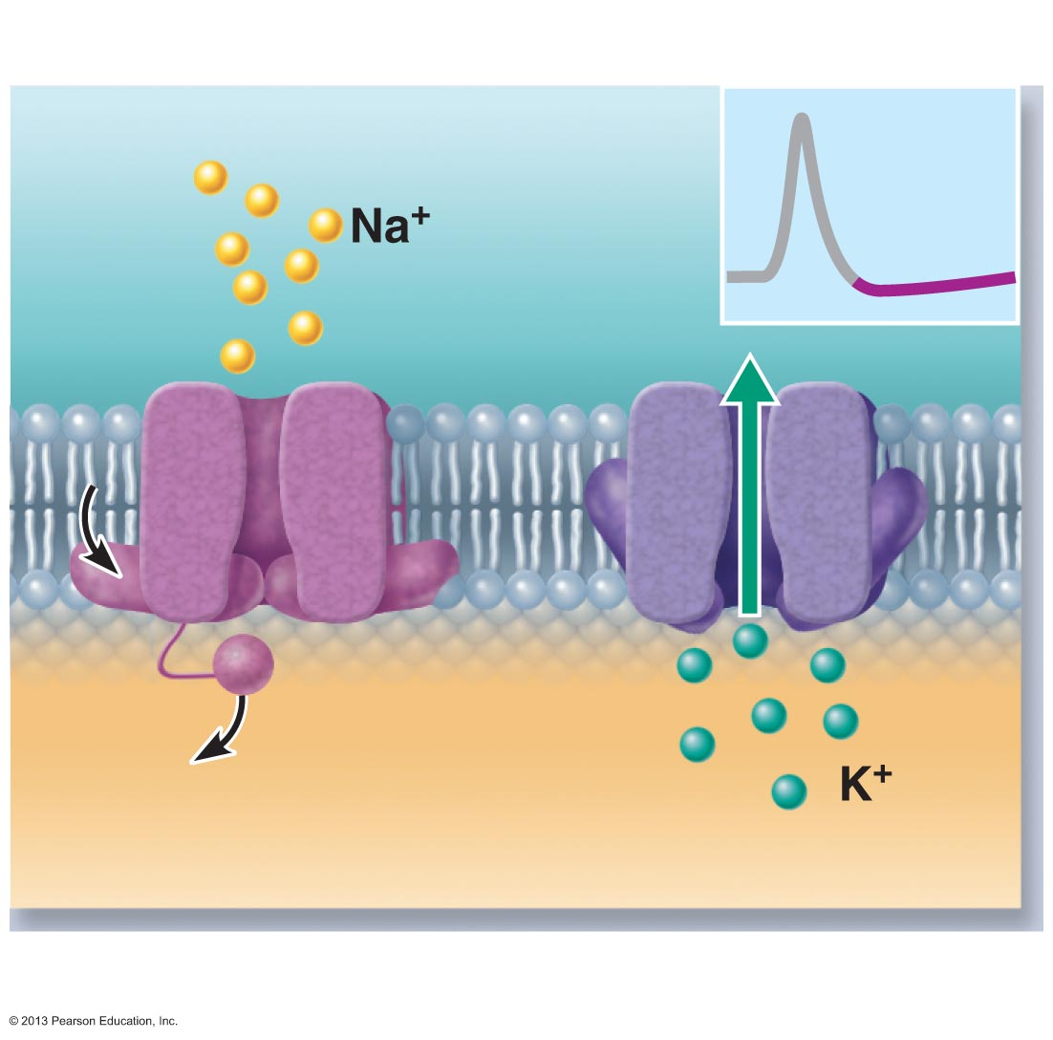
ÉVÉNEMENT: hyperpolarisation
Notes:
Hyperpolarisation:
Canaux potassique reste ouvert avec un délais
Vane d’inactivation canaux Na va se rouvrir (mais pas immédiatement)

Slide 30
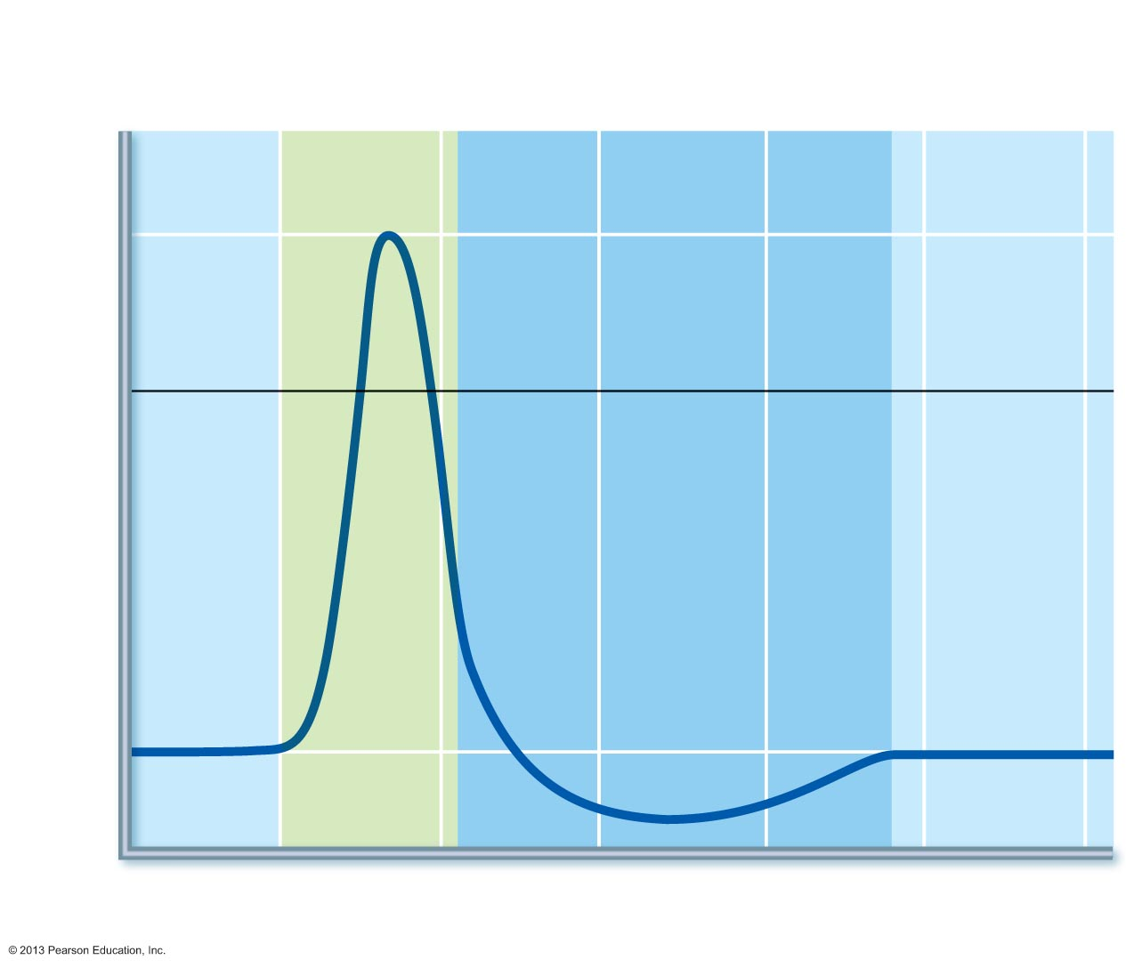
DIFFÉRENT DU LIVRE
PÉRIODE RÉFRACTAIRE
ABSOLUE
RELATIVE
+30
0
Potentiel de membrane (mV)
–70
0
1
2
3
4
5
Temps (ms)
Notes:
Période réfractaire:
Absolue
Relative
Période réfractaire Absolue:
Période de temps durant laquelle ont ne peut pas régénérer un deuxième potentiel d’actions (parce que les vanne d’inactivations sont fermés – donc canal ne répond pas – Na ne rentre pas) – ne cause pas de repolarisation
Commence quand le potentiel d’action est enclenché
Seuil d’excitation devient moins négatif
Période réfractaire Relative:
Période de temps ou ont peut généré potentiel d’action mais demande un stimulation plus forte que la première
Vanne s’ouvrent pas tt en même temps
Pk absolue ne peux pas regénérer : Vanne d’inactiivation sont fermé (parceque ouverture est avec délais) – canneaux sodiques inactivés parceque porte d’inactivation sont fermés

Slide 31
10%
20%
30%
Seuil
A
Temps
Notes:
10%: Canaux sodiques sortit de la phase d’inactivation = pas assez pour générer un potentiel d’action = seuil d’excitation moins négatif
20% …
30% …
Seuil d’excitation devient plus négatif

Slide 32
PROPAGATION DU POTENTIEL D’ACTION

Slide 33
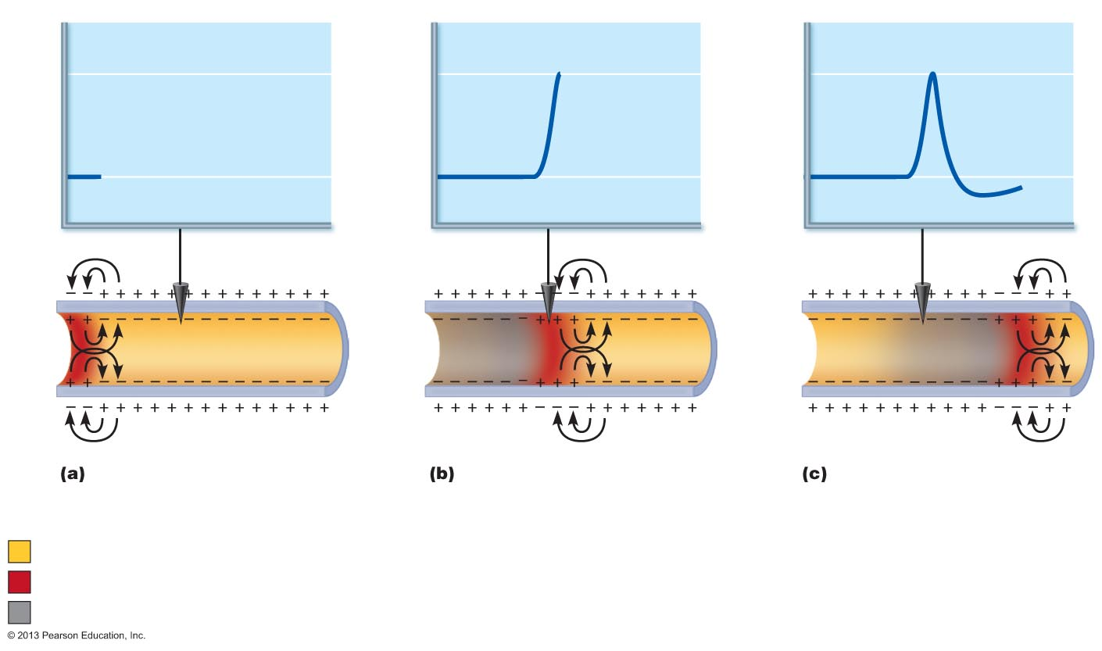
PROPAGATION D’UN POTENTIEL D’ACTION.
DIFFÉRENT DU LIVRE
Voltage
à 1 ms
+30
Voltage
à 0 ms
Voltage
à 2 ms
Potentiel de membrane (mV)
–70
Électrode d’enregistrement
Temps: 0 ms
Temps: 1 ms
Temps: 2 ms
Potentiel de repos
Sommet du potentiel d’action
Hyperpolarisation
POTENTIEL GRADUÉ vs. POTENTIEL D’ACTION
Notes:
Propagation d’un potentiel d’action
Électrode dans axone pour mesurer le potentiel de membrane
Potentiel d’action durant dépolarisation:
Fig 1.
Augmentation de charges positive à l’intérieur de la cellule
Les canaux sodiques ouvrent dans un lieu précis (se propage dans les deux cotés du long de l’axone)
Fig 2.
Ions se diffusent des deux côtés
Dépolarisent la membrane à côté
Atteindre le seuil d’excitation
Enclencher le potentiel d’action
(TOUT LE LONG DE L’AXONE quelque soit sa longueur)
Vane d’inactivation rôle:
Permet dépolarisation
Assure que le potentiel d’action se propage de manière unidirectionnelle à cause de la période réfractaire; canaux inactivés

Slide 34
POTENTIEL GRADUÉ vs. POTENTIEL D’ACTION
Potentiel gradué | Potentiel d’action
Amplitude influencé par la force de la stimulation | Reste la même amplitude
Durée influencé du temps de la stimulation | Durée ne change pas
Propagation sur de courtes distances | Propagation illimité
Régénération: non | Régénération: oui
Seuil d’excitation: non aucun | Seuil d’excitation : oui doit être atteint pour enclenché le potentiel d’action

Slide 35
Structure d’un neurone moteur.
Corps cellulaire du neurone
Dendrites
(structures réceptrices)
Corps cellulaire
(centre biosynthétique et structure réceptrice)
Noyau
Épine dendritique (point de contact avec d’autres neurones)
Axone
(structure conductrice: propagation de l’influx nerveux)
Nucléole
Direction de l’influx nerveux
Substance chromatophile (réticulum endoplasmique rugueux)
Nœud de la neurofibre (jonction de la gaine de myéline)
Corpuscules nerveux terminaux (structures sécrétrices)
Cône d’implantation de l’axone (production de l’influx nerveux)
NEUROLEMMOCYTE
Télodendrons

Slide 36
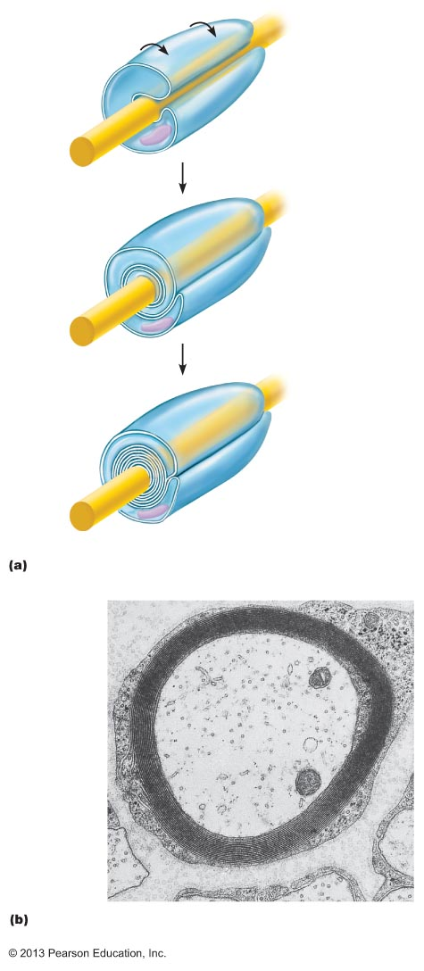
MYÉLINISATION D’UNE NEUROFIBRE PAR LES NEUROLEMMOCYTES DANS LE SNP.
Neurolemmocyte
NEUROLEMMOCYTES = CELLULES DE SCHAWN
Axone
Gaine de myéline
Gaine de myéline
Cytoplasme du neurolemmocyte
Axone
Notes:
Neurolemmocyte (cellule de Schwan):
Système nerveux périphérique
Produisent des gaines de myélines
Enroule sa membrane cellulaire pour entourer l’axone avec 50 bicouches de phospholipides
Fonction de la gaine de myéline de neurolemmpcyte:
Accélérer la propagation des potentiels d’actions
Isolant (empêche les ions de sortir dans le milieu extracellulaire/entrer)

Slide 37
PROPAGATION D’UN POTENTIEL D’ACTION.
DIFFÉRENT DU LIVRE
Voltage
à 1 ms
+30
Voltage
à 0 ms
Voltage
à 2 ms
Potentiel de membrane (mV)
–70
Électrode d’enregistrement
Temps: 0 ms
Temps: 1 ms
Temps: 2 ms
Potentiel de repos
Sommet du potentiel d’action
Hyperpolarisation

Slide 38
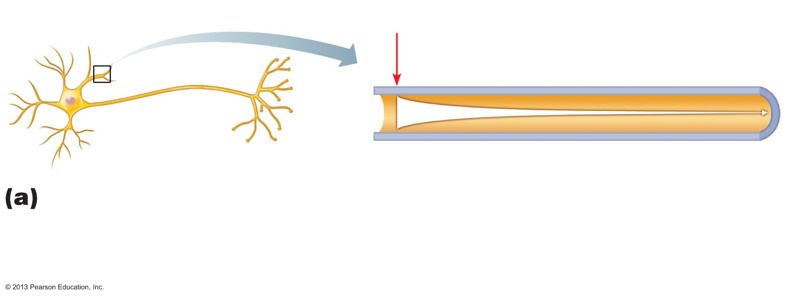
Propagation d’un potentiel d’action dans des axones non myélinisés.
DIFFÉRENT DU LIVRE
Site du potentiel d’action
Intensité du voltage
Dépolarisation rapide vers le seuil d’excitation
Dépolarisation très lente vers le seuil d’excitation
Notes:
Neurones non myélinisés:
Rôle: Agit pendant des jours pour donner une sensation après un accident qui utilise les neurones myélinisé du réflexe

Slide 39
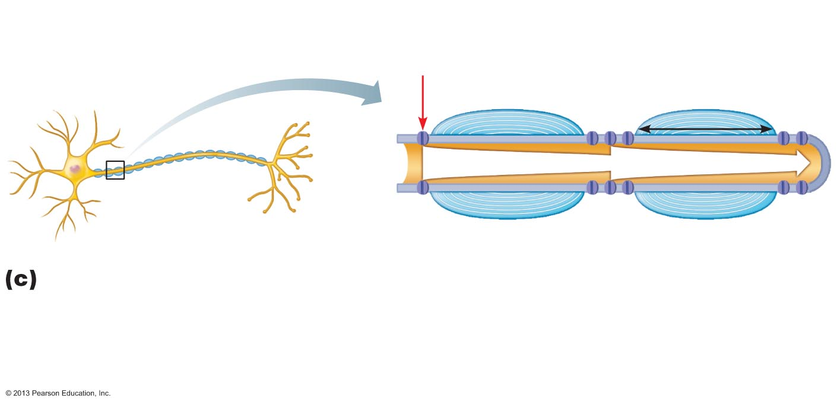
Propagation d’un potentiel d’action dans des axones myélinisés
Site du potentiel d’action
Gaine de myéline
Nœud de la neurofibre
1 mm
Dépolarisation rapide vers le seuil d’excitation
Dépolarisation rapide vers le seuil d’excitation
SCLÉROSE EN PLAQUE (MYÉLINE-SNC)
Notes:
Gaine de myéline, donc pas de perte d’ion a travers membrane (imperméable)
Nœud de neurofibre (nœuds de Ravier): Potentiel d’action entre 2 gaines de myélines
Ions se propagent au prochain nœud en plus grande quantité
Légère diminution puisque le cytosol arrête de bouger
Potentiel d’action saute d’un neurofibre à l’autre -> Propagation rapide (PROPAGATION DE SALTATOIRE)
Sclérose en plaque:
Perte de gaine de myéline
Ralentit les transmissions nerveuses/ contrôle du langage,muscles…

Slide 40
NÉVROGLIE DU SNC
Notes:
Névroglie du SNC
Cellules de supports
Plus de cellules de support que de cellules nerveuses

Slide 41
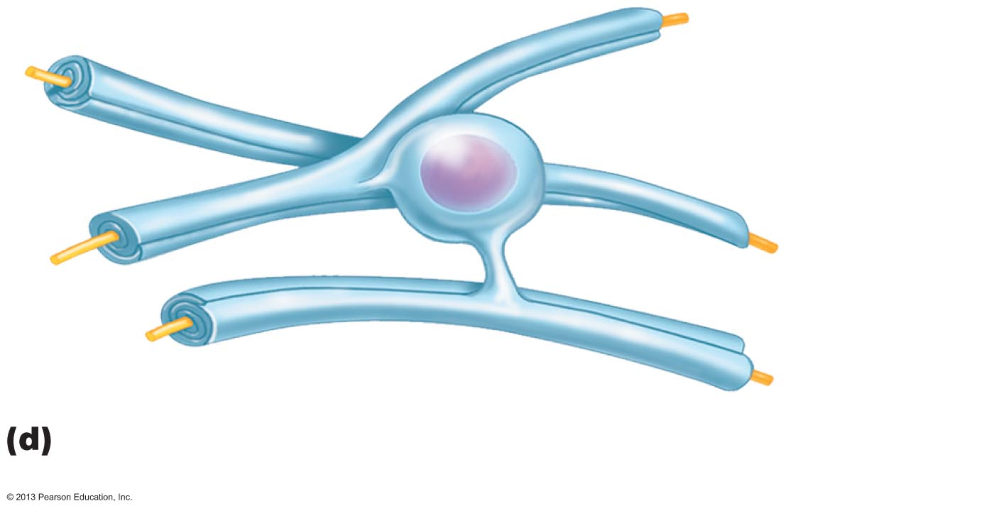
OLIGODENDROCYTES
Gaine de myéline
Prolongement de l’oligodendrocyte
Neurofibres
Notes:
Oligodendrocyte
Oligodendrocyte forment la gaine de myéline dans système nerveux central
Oligodendrocyte produisent gaine de myéline sur plusieurs axones à la fois
Neurolymocyte
Neurolymocyte forment la gaine de myéline dans la division périphérique
Neurolymocyte produisent gaine de myéline sur seulement 1 axone à la fois

Slide 42
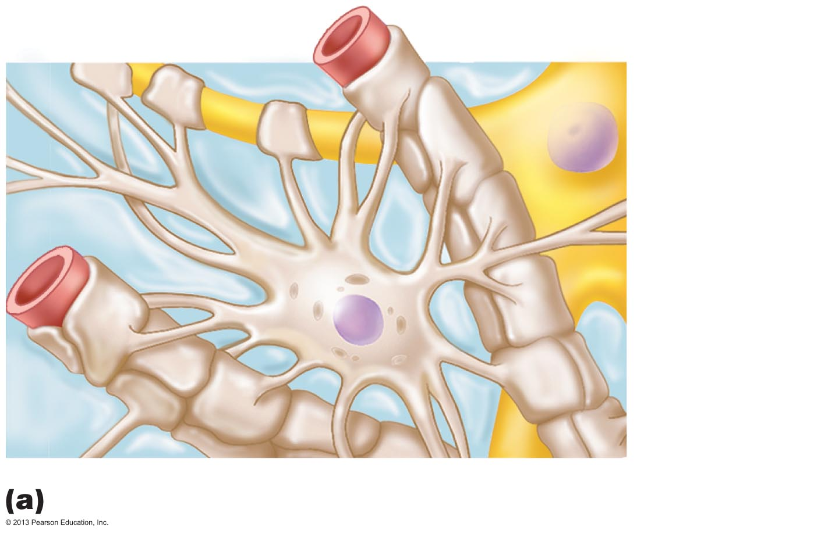
ASTROCYTES
Capillaire
Neurone
Astrocyte
Notes:
Astrocyte
Contrôle les échanges entre plasma et neurones
Peuvent modifier l’activité des neurones
Font barrière hématocéphalique – barrière qui bloque médicaments d’agir

Slide 43
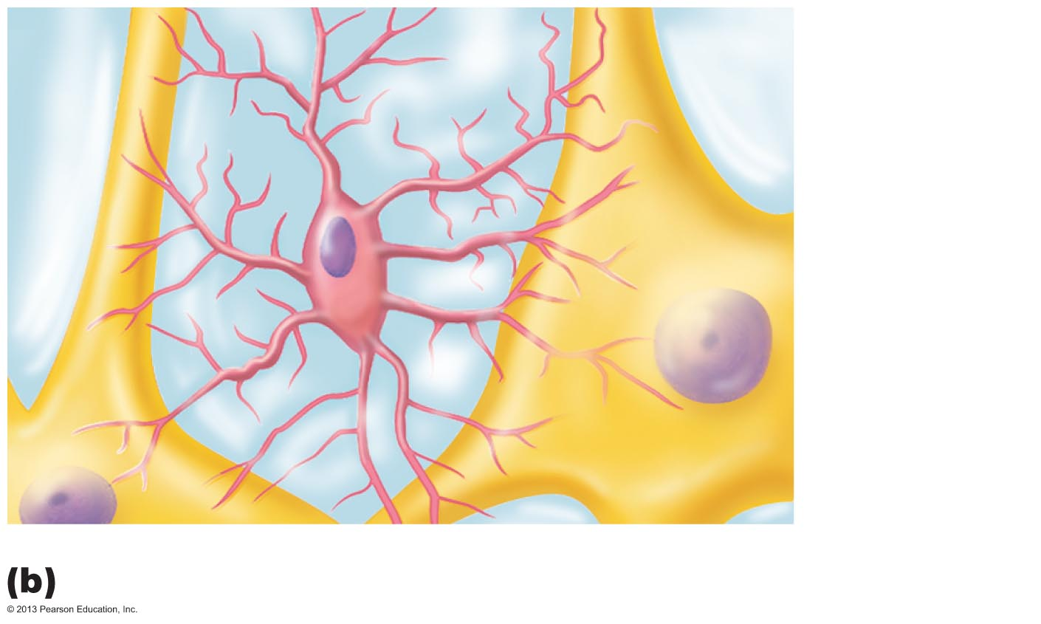
MICROGLIES
Neurone
Microglie
Notes:
Microglies
Rôle: Nettoye les débits cellulaires et s’en débarrasser par phagocytose

Slide 44
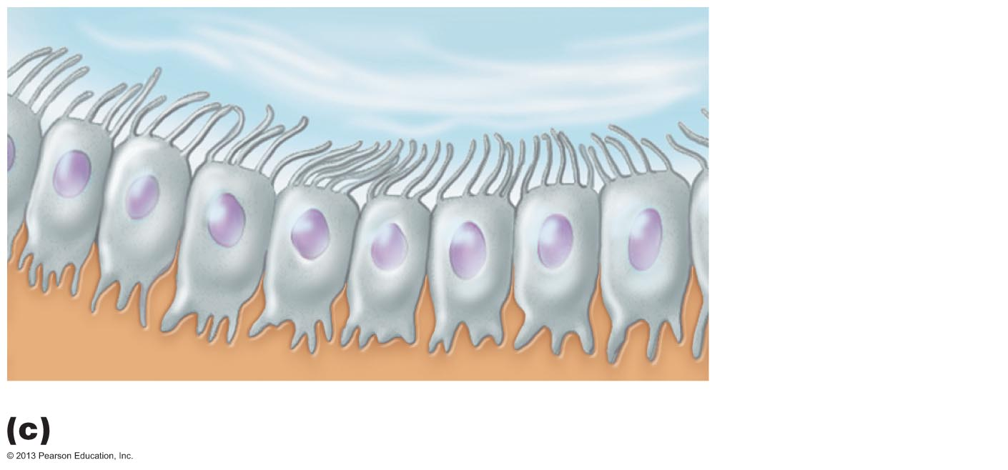
ÉPENDYMOCYTES
Cavité remplie de liquide
Cils
Épendymocytes
Tissu de l’encéphale ou de la moelle épinière
Notes:
Épendymocytes
Entoure cavités remplis d’un fluide dans le cerveau
Contrôle la composition du liquide (d’ions et de métabolite) dans ses cavités

Slide 45
PHYSIOLOGIE DES SYNAPSES

Slide 46
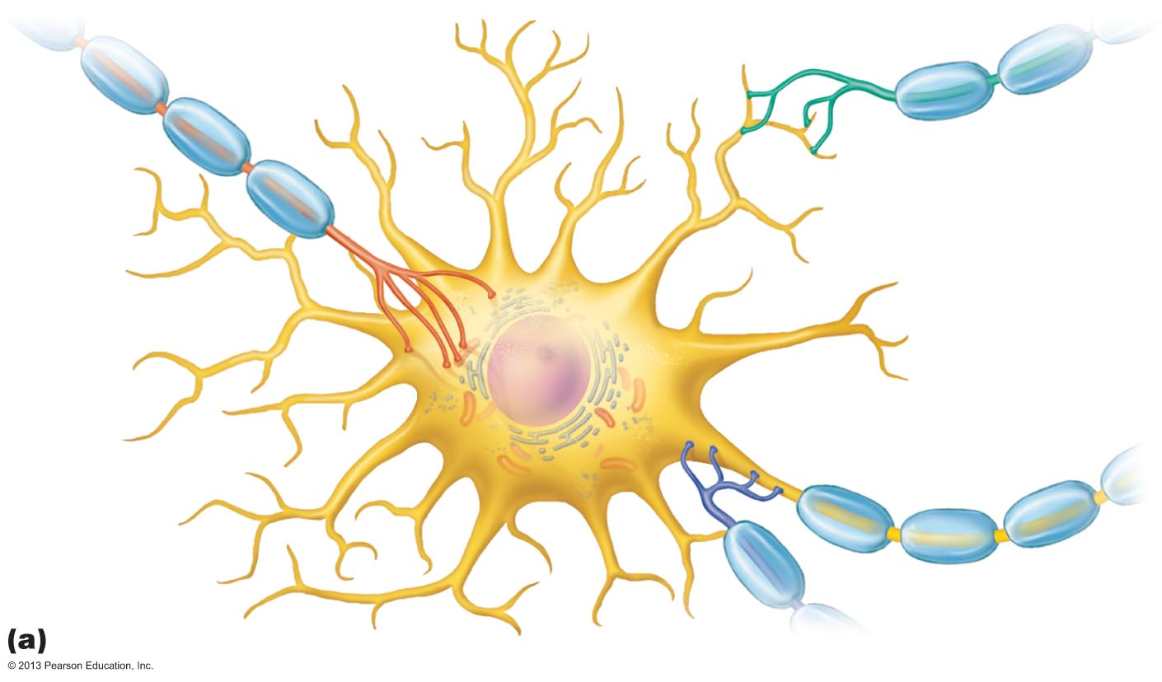
Types de synapses entre neurones.
Synapses axodendritiques
Dendrites
Synapses axosomatiques
Synapses axoaxonales
Axone
Notes:
Synapse
Contact entre 1 neurone et 1 cellule cible (neurone de muscle, foie… etc) où il y a transmission de courant
Synapse Axodentriditque: Axone qui fait contact avec dendrites de la cellule cible (excitateur ou inhibiteur)
Synapse Axosomatique: Axone qui fait contact avec corps cellulaire (excitateur ou inhibiteur)
Synapse Axoaxonale: Axone fait contact avec axone d’une neurone ciblé (Inhibitrice) – bloque la transmission du potentiel d’action

Slide 47
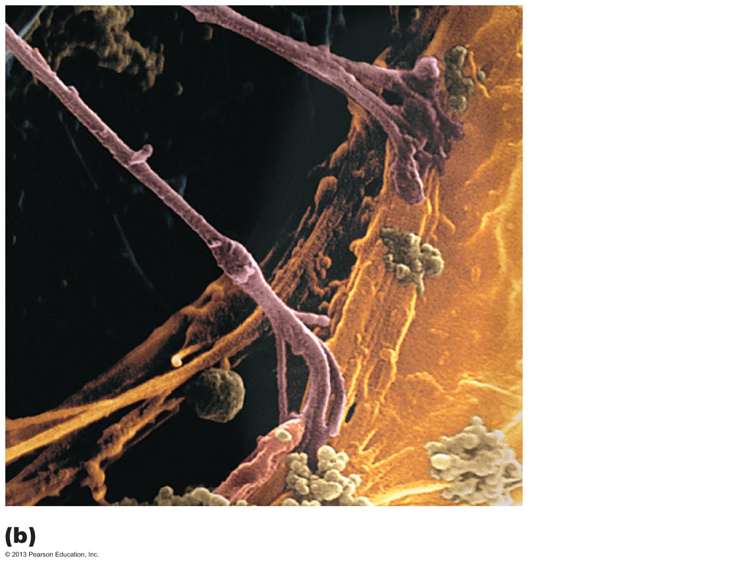
Axone
Synapses axosomatiques
Corps cellulaire d’un neurone postsynaptique
Cellule cible

Slide 48
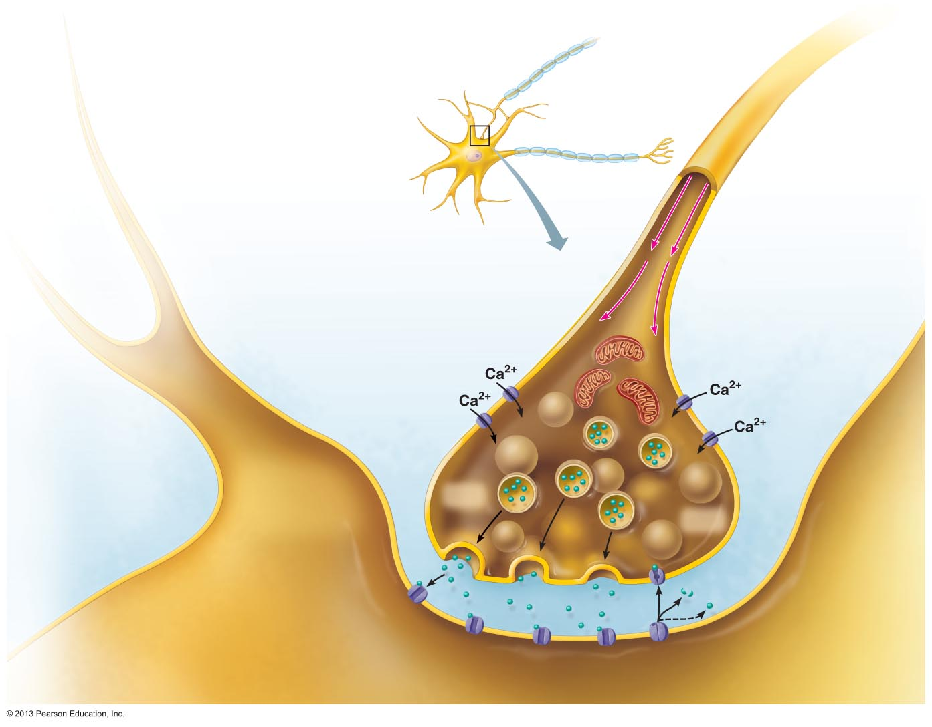
SYNAPSES CHIMIQUES
Neurone présynaptique
Neurone présynaptique
Neurone postsynaptique
1. Potentiel d’action
2. Canaux à Ca²⁺ voltage-dépendants
Corpuscule nerveux terminal
Fente synaptique
3. Exocytose des vésicules synaptiques
Vésicules synaptiques
4. Diffusion du neurotransmetteur
Neurone postsynaptique
5. Récepteurs du neurotransmetteur
Notes:
Synapse chimique (plus lent)
Communication entre 2 neurones par réaction chimique
Diffusion de produit chimique pour activer récepteurs et passer message
Doit attendre la sécrétion du produit chimique, la diffusion, la liaison au neurotransmetteur…
Vésicules contiennent neurotransmetteurs
Synapses électriques (plus rapide)
Neurone présynaptique; avant synapse (amène le message) fait contact avec Neurone postsynaptique; après synapse (neurone cible)
Permet la régularisation
Les 2 membranes se touchent, mais protéines permettent le passage des ions; d’un cytoplasme à l’autre
Charges positives traversent et causent dépolarisation
Génère potentiel d’action

Slide 49
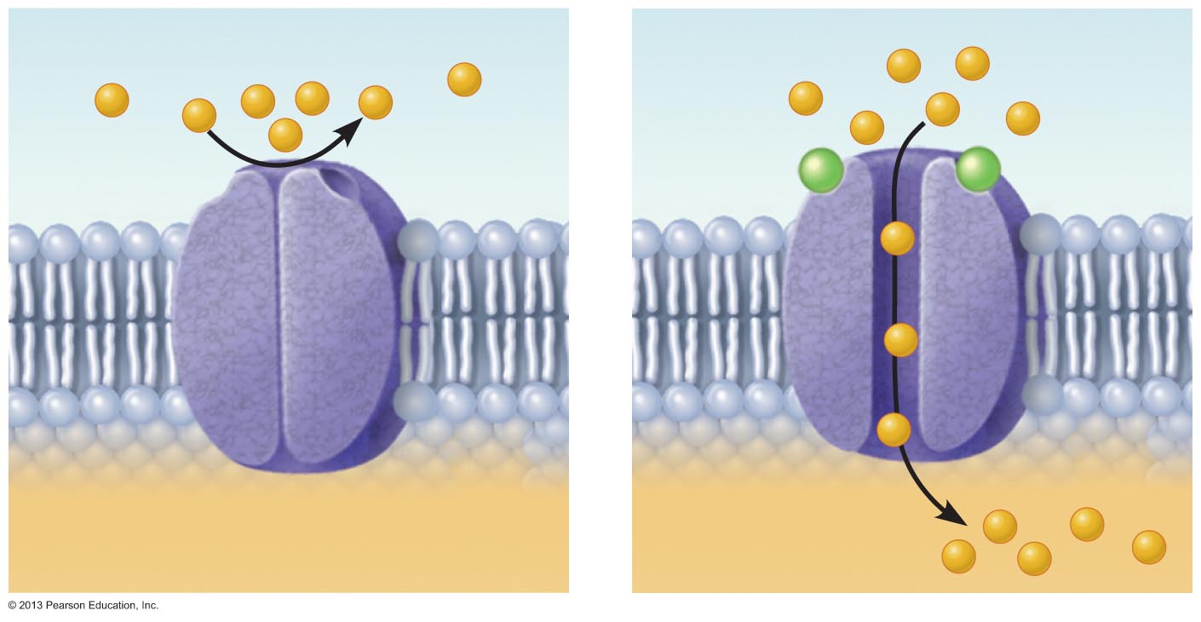
Canal ionique ligand-dépendant
Aucun flux d’ions
Flux d’ions
Ligand
Canal ionique fermé
Canal ionique ouvert
Notes:
Dépolarisation active canaux calciques voltage dépendants (activité contrôlé par potentiel de membrane)
Laisse calcium rentrer
Pour permettre aux vésicules contenant neurotransmetteurs de sécréter leur substance par exocytose (besoin de Ca)
Se lie avec protéine (canal ionique ligand dépendant) qui sert de récepteur
Ligand cause ouverture ou fermeture du canal – pour lisser ions rentrer (crée potentiel gradué)

Slide 50
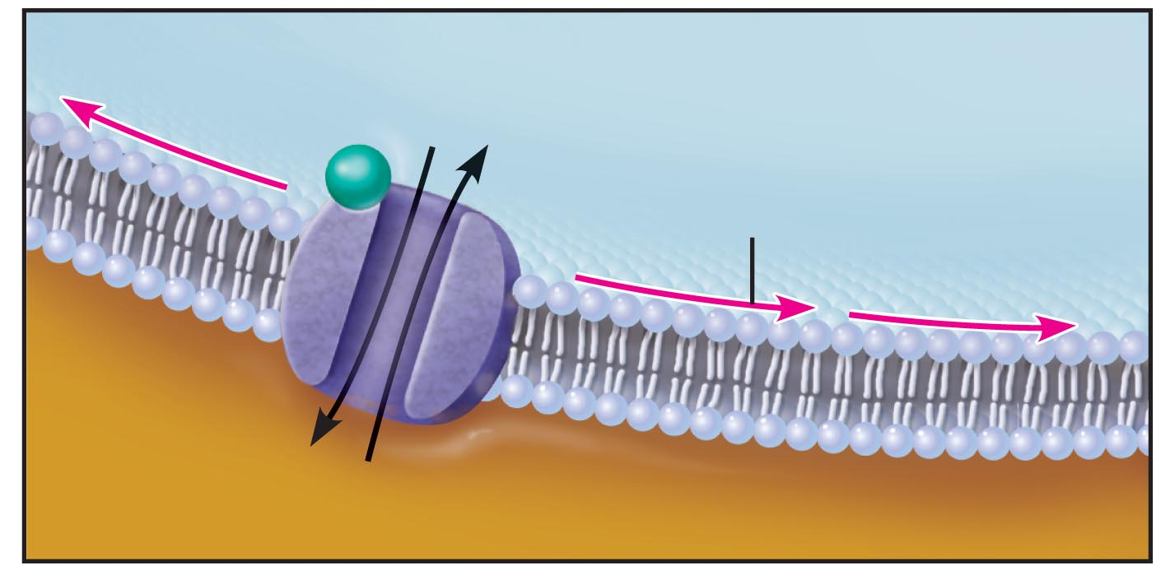
Mouvement des ions
Potentiel gradué
5. Génération d’un potentiels gradué

Slide 51
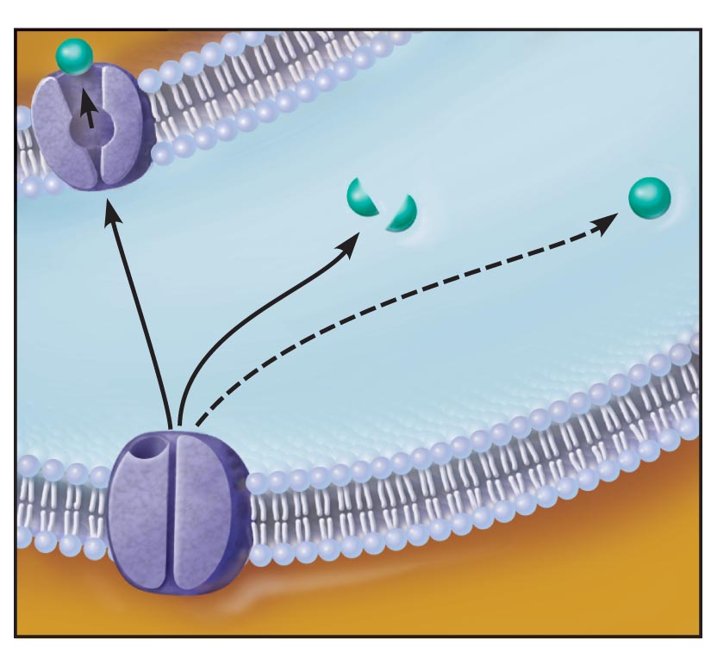
Neurone pré-synaptique
Dégradation enzymatique
Recaptage
Diffusion à l’extérieur de la synapse
Neurone post-synaptique
6. Arrêt de la transmission chimique
Notes:
Arrêt de transmission dans synapse:
Diffusion à l’extérieur de la synapse: Haute concentration du neurotransmetteur qui peut se diffuser et sortir de la synapse
Dégradation enzymatique: du neurotransmetteur (donc n’agit plus sur son récepteur)
Recaptage: Transporteur dans neurone pré-synaptique ramène neurotransmetteur dans la neurone présynaptique

Slide 52
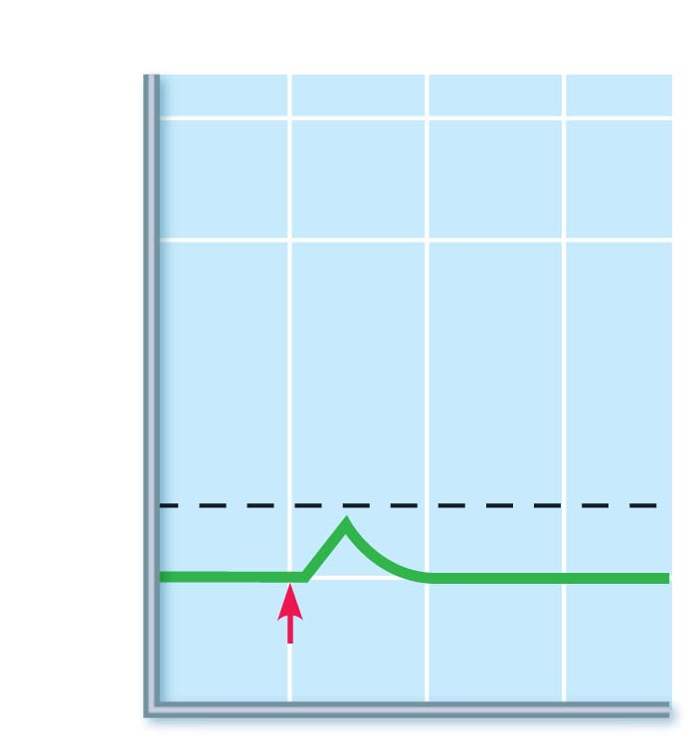
POTENTIELS POSTSYNAPTIQUES EXCITATEURS (PPSE)
+30
0
Potentiel de membrane (mV)
Seuil d’excitation
–55
–70
Neurotransmetteur
10
20
30
Temps (ms)
Notes:
Dépolarisation dans neurone postsynaptique (réponse très courte)
N’atteint jamais le seuil d’excitation
Potentiel d’action de neurone présynaptique ne cause jamais un potentiel d’action dans le neurone postsynaptique
Ions impliqués dans PPSE (qui cause une dépolarisation):
Petite quantité de sodium cause dépolarisation (ouvre canal) - potassium (cause fermeture du canal)
Potentiel sont générés de manières physiologique – cause dépolarisation (synapse excitateur)

Slide 53
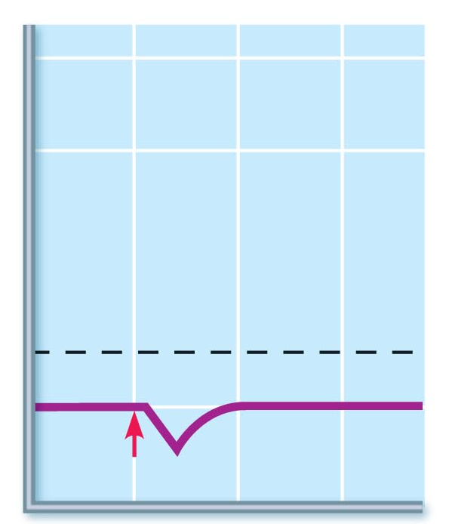
POTENTIELS POSTSYNAPTIQUES INHIBITEURS (PPSI)
+30
0
Potentiel de membrane (mV)
Seuil d’excitation
–55
–70
Neurotransmetteur
10
20
30
Temps (ms)
Notes:
Hyperpolarisation
Éloigne potentiel de membrane du seuil d’excitation, diminue chance d’un potentiel d’action
Ions impliqués: Potassium, Chlore
Synapse - Potentiel d’équilibre du chlore est toujours différent de celui du potentiel de membrane

Slide 54
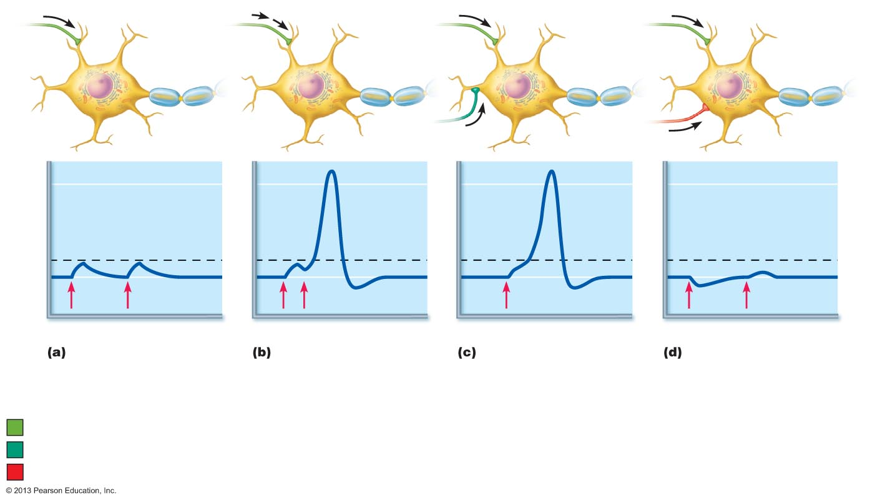
INTÉGRATION DES PPSE ET DES PPSI.
E₁
E₁
E₁
E₁
E₂
l₁
0
Potentiel de membrane (mV)
–55
–70
E₁
E₁
E₁
E₁
E₁ + E₂
l₁
E₁ + l₁
Temps
Temps
Temps
Temps
Pas de sommation
Sommation temporelle
Sommation spatiale
Sommation spatiale du PPSE et PPSI
Synapse excitatrice 1 (E₁)
Synapse excitatrice 2 (E₂)
Synapse inhibitrice 1 (I₁)
Notes:
Question: Si aucun de ces signaux causent un potentiel d’action, comment ont génère un potentiel d’action?
Pas de sommation: 2 potentiel d’actions dans le neurone présynaptique donne aucun potentiel d’action dans les neurone postsynaptique
Sommation temporelle: 2 stimulations dans neurone présynaptique = Dépolarisation, repolarisation incomplète, dépolarisation plus grande et atteint seuil d’excitation -> Potentiel d’action enclenché
Sommation spatiale: 1 signal combiné qui enclenche le potentiel d’action
Sommation spatiale du PPSE et PPSI: Potentiel d’action plus difficilement créé parce qu'ils cancel out presque

Slide 55



DÉPART DU POTENTIEL D’ACTION APRÈS UNE SYNAPSE
Cône d’implantation
# PPSI > # PPSE → EM hyperpolarise -> Potentiel d’action
# PPSE > # PPSI → EM dépolarise -> Si EM plus négatif que -55 mV -> Potentiel d’action
# PPSE > # PPSI → EM dépolarise -> Si EM moins négatif que -55 mV -> Potentiel d’action
Notes:
Potentiel gradués se propagent sur petite distance et s’additionne au cône d’implantation (perte minime d’énergie)
Voir tendances ci-dessus

Slide 56
Relation entre l’intensité du stimulus et la fréquence du potentiel d’action.
Potentiels d’action
+30
Potentiel de membrane (mV)
SEUIL D’EXCITATION
–70
STIMULUS
RHÉOBASE
Voltage du stimulus
0
Temps (ms)
Notes:
Pression + forte ne change pas la forme du potentiel d’action
Fréquence à forte stimulation (pression forte) impact les dépolarisation
Intensité - Interprète fréquence

Slide 57
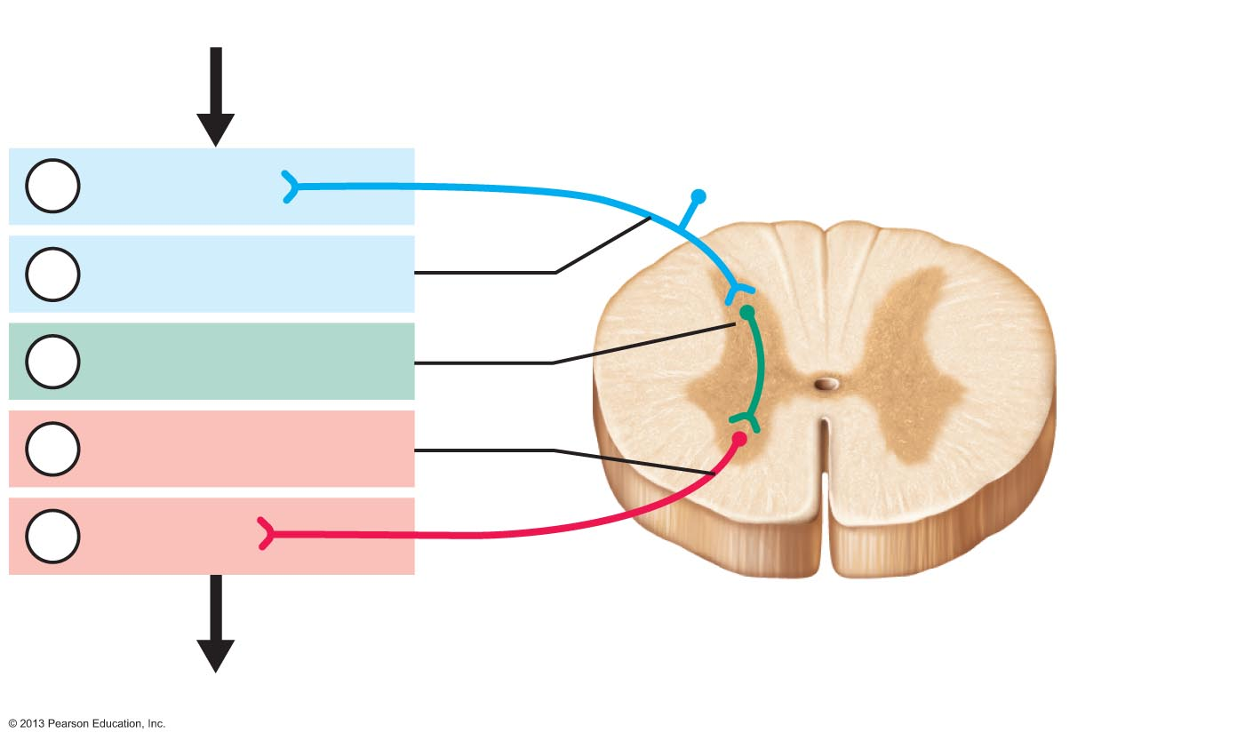
POURQUOI PPSE vs. PPSI?
COUP DE MARTEAU AU GENOU
Vouloir bloquer le mouvement de la jambe
Neurone efférent du cerveau
(partie terminale de l’axone)
PLUS LA FORCE APPLIQUÉE ⬆
PLUS LA FRÉQUENCE DES PA ⬆
RÉCEPTEUR
(Neurone afférent)
2
Neurone sensitif
+
-
Centre d’intégration
(Neurone intermédiaire)
+
4
Neurone moteur
Effecteur
(Muscle squelettique)
Neurone efférent
Moelle épinière (SNC)
Mouvement de la jambe
+ PPSE
PLUS LA FRÉQUENCE DES PA ⬆
PLUS LA FORCE DE LA CONTRACTION ⬆
- PPSI
Notes:
Récepteurs de genou qui sentent pression du marteuau
Potentiel d’action se propage jusqu’à moelle épinière
Centre d’intégration
Effecteurs – mouvement des jambes
Gauche = PPSE
Inhibition:
Bloquer potentiel d’action
Synapse – potentiel gradué : axone court ou longues = génération de potentiel d’action)

Slide 58
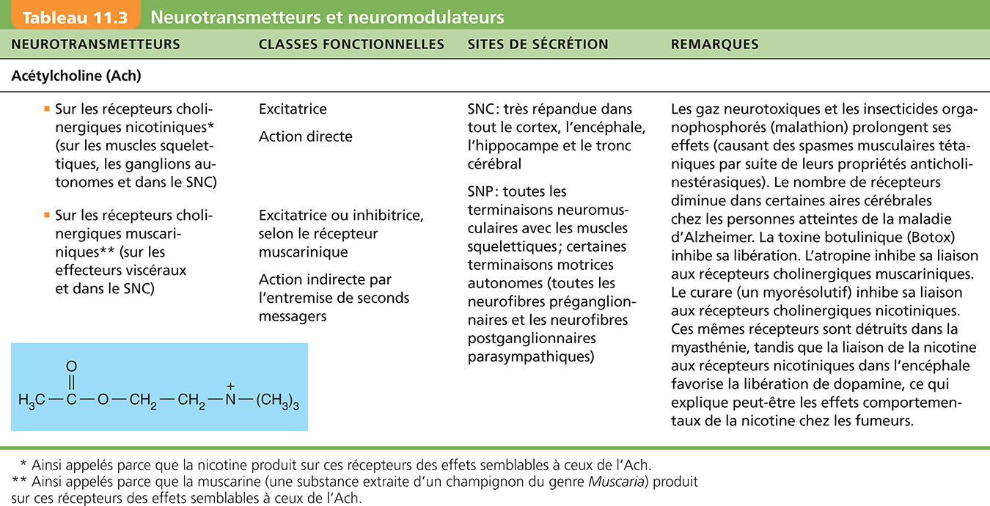
Tableau 11.3a Neurotransmetteurs et neuromodulateurs (1 de 6)
Notes:
Seulement deux neurotransmetteurs sur exam : Acétylecholine
Division sommatique:
CNS à MS (acét..)
Division autonome (contient deux neurones soit exciteteur ou inhibiteur:
Parasympatique
Acétyl
O----------------------------<O---------------------< Tisue - acétyl
Sympatique
Acétyl
O--------------------------------------<O-----------------------------<Tissue
Tissue ganglionaire Ganglions Tissue posst ganglionaire

Slide 59
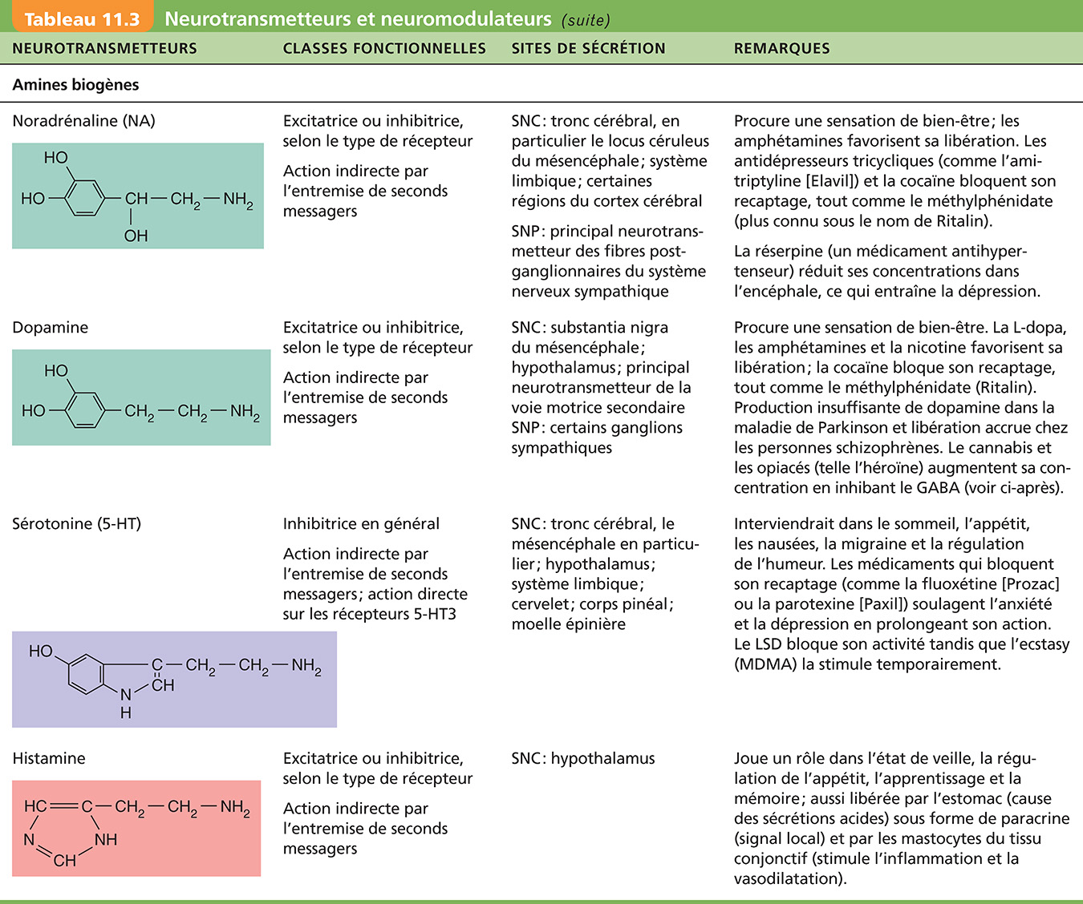
Tableau 11.3b Neurotransmetteurs et neuromodulateurs (2 de 6)
Notes:
Pas connaitre formules:
Même récepteurs mais réponses opposés

Slide 60
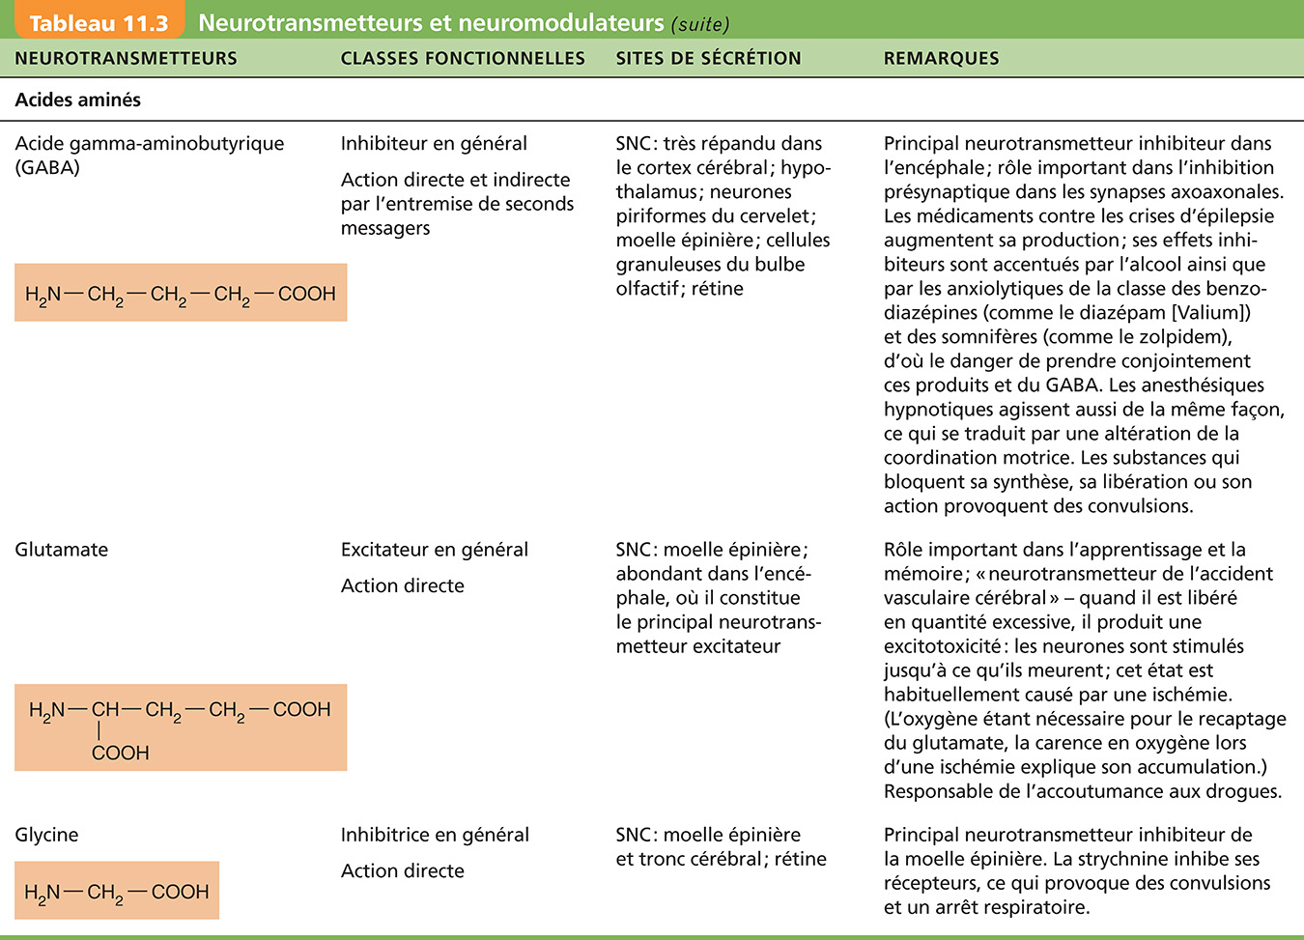
Tableau 11.3c Neurotransmetteurs et neuromodulateurs (3 de 6)

Slide 61
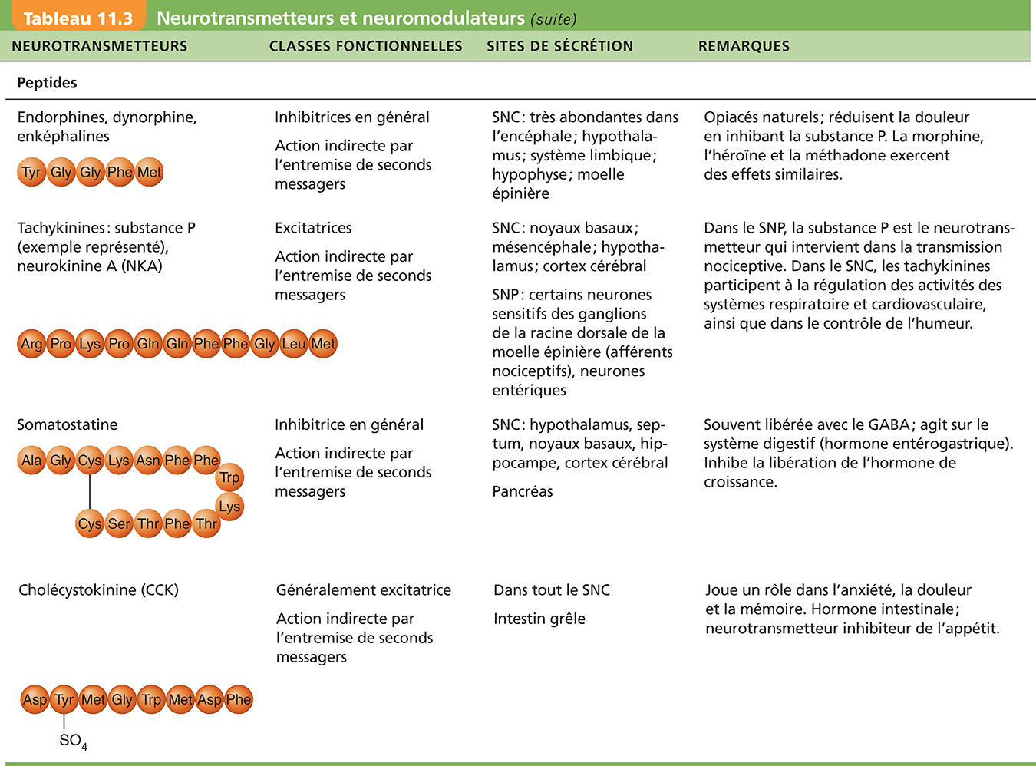
Tableau 11.3d Neurotransmetteurs et neuromodulateurs (4 de 6)

Slide 62
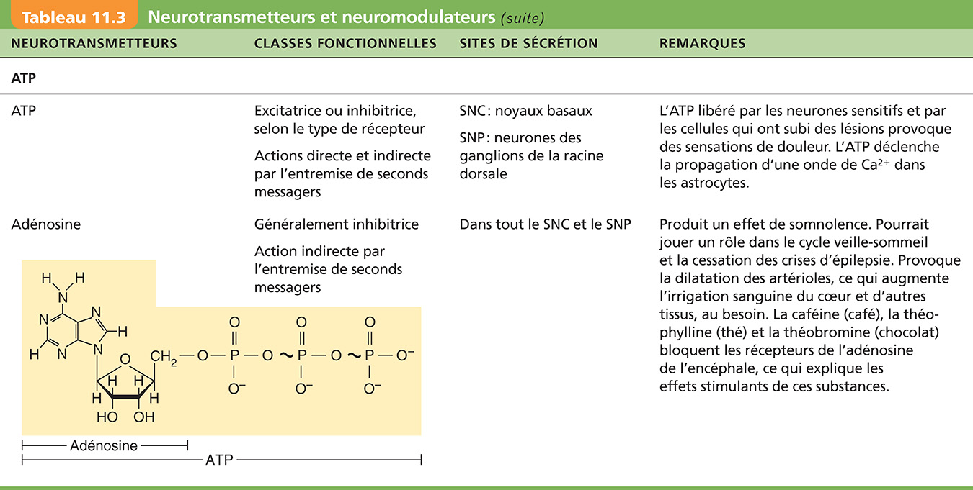
Tableau 11.3e Neurotransmetteurs et neuromodulateurs (5 de 6)

Slide 63
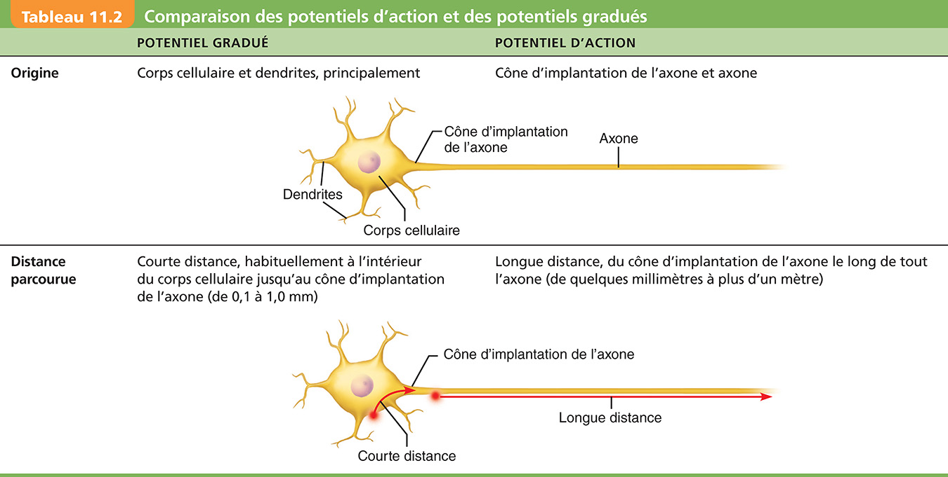
COMPARAISON DES POTENTIELS D’ACTIONS ET DES POTENTIELS GRADUÉS
Synapse axo axonale = potnetiel gradué

Slide 64
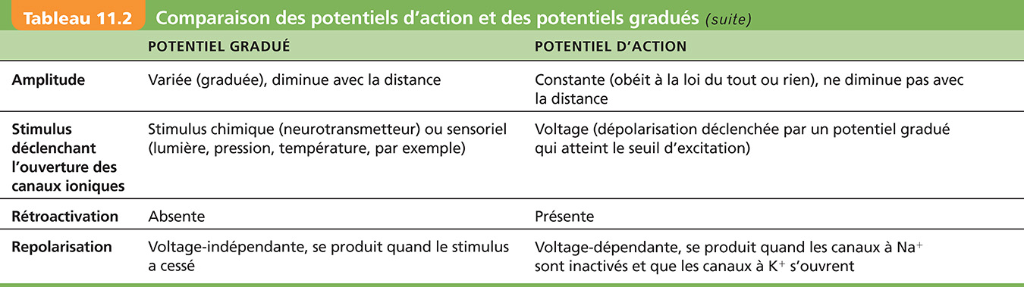
COMPARAISON DES POTENTIELS D’ACTIONS ET DES POTENTIELS GRADUÉS
Notes:
Potentiel d’action = constant dans physiologie donnée
Rétroactivation:
Seuil d’Activation atteint – ouvre quelques canaux saudiques – saudium rentre cause ptite dépolatrisation- augmente activité d’autre canaux – augmente flux de sodium – augmente ouverture de canaux…
Et après frement
Repolarisation
PG –
Dépolarisation: cause repolarisation après
hyperpolarisation: retour de potentiel de membrane a potentiel de…

Slide 65
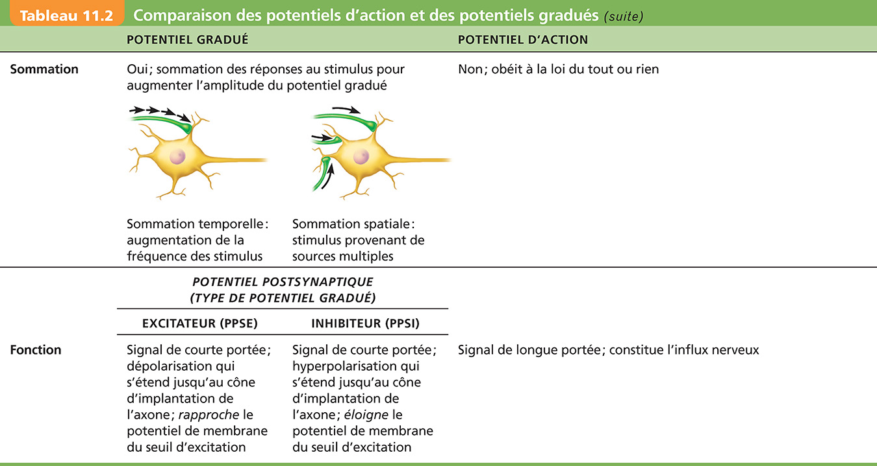
COMPARAISON DES POTENTIELS D’ACTIONS ET DES POTENTIELS GRADUÉS

